Slide 1
본심사 발표 이진 선형 계획법을 이용한 한반도 관측 목표의 이종 위성군 궤도 설계 및 운용 방법 연구
연세대학교 천문우주학과
석사과정 5학기 이진진
2024-06-21

Slide 2
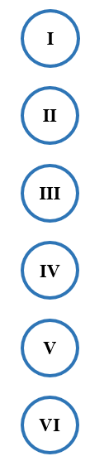
목차
연구의 개요 및 주요 참고문헌
시뮬레이션 환경 설정 및 APC Decomposition
준대칭 기법 (vs 워커-델타 위성군)
이진 선형 계획법(BILP)
이진 선형 계획법을 적용한 이종 위성군 운용
결론

Slide 3
연구의 개요

Slide 4
연구 배경
위성군의 탄생 배경
인공위성 개발 이후, 복잡한 상황 속에서 운용되는 고차원적 연구가 진행
시간 및 공간 등 특정 상황에 따라 요구조건을 유동성 있게 변경해야 하는 임무의 필요성이 제기되기 시작
복잡한 임무 목표 달성을 위해 하나의 위성을 운용하는 것에 그치지 않고 둘 이상의 위성체를 동시에 운용하는 위성군이라는 개념이 새롭게 탄생
이종 위성군
이처럼 둘 이상의 위성체를 동시에 운용하는 위성군 중에, 각기 다른 특성을 갖는 위성이 그룹 내에서 상호작용할 수 있도록 고안된 개념이 이종 위성군
이종 위성군은 각 위성의 성격에 따라 다음과 같이 구분 가능
서로 다른 종류의 탑재체가 포함된 위성군
서로 다른 종류의 궤도 유형을 동시에 운용하는 위성군
Notes:
이종이라는 용어를 어떤 지표로 구분할 것인가에 따라 개념이 조금씩 달라짐

Slide 5
이종 위성군의 개념
지표에 따른 이종 위성군의 구분 및 종류
운용 궤도 유형
Heterogeneous
satellite Constellation
다양한
궤도 유형
Starlink
궤도평면
차이
SAR/EO
초소형 위성
Payload 차이
동일 Payload
성능 차이
이종 Payload
Multi-Satellite
GPS
RAAN 차이
Homogeneous
satellite Constellation
Terra SAR
편대비행
OptiSAR
A-train
출처 : 카이스트 [HS-11] HSRC 1단계 중간평가 자체점검 발표자료 v00_YSU_2024.4.3

Slide 6
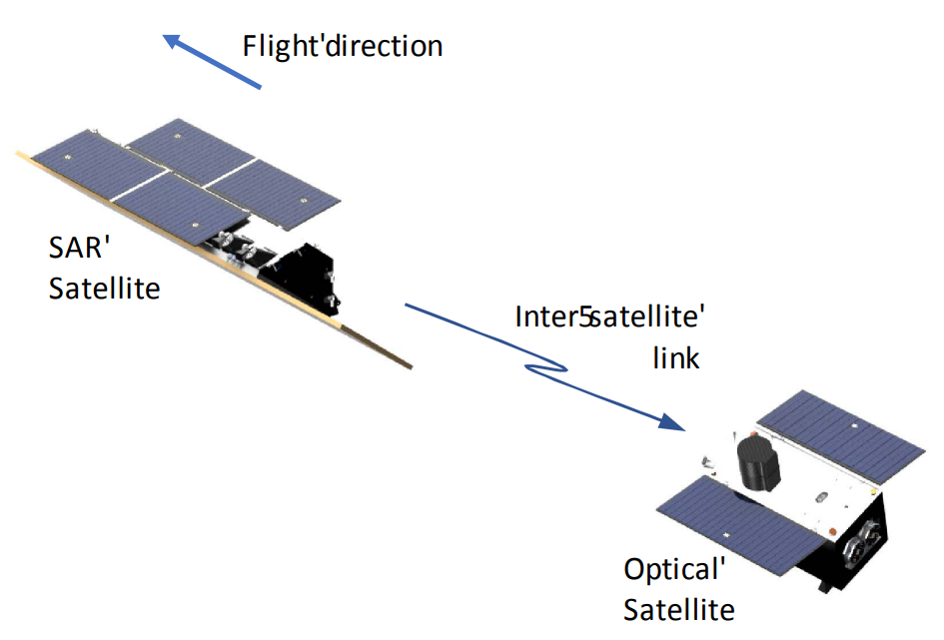
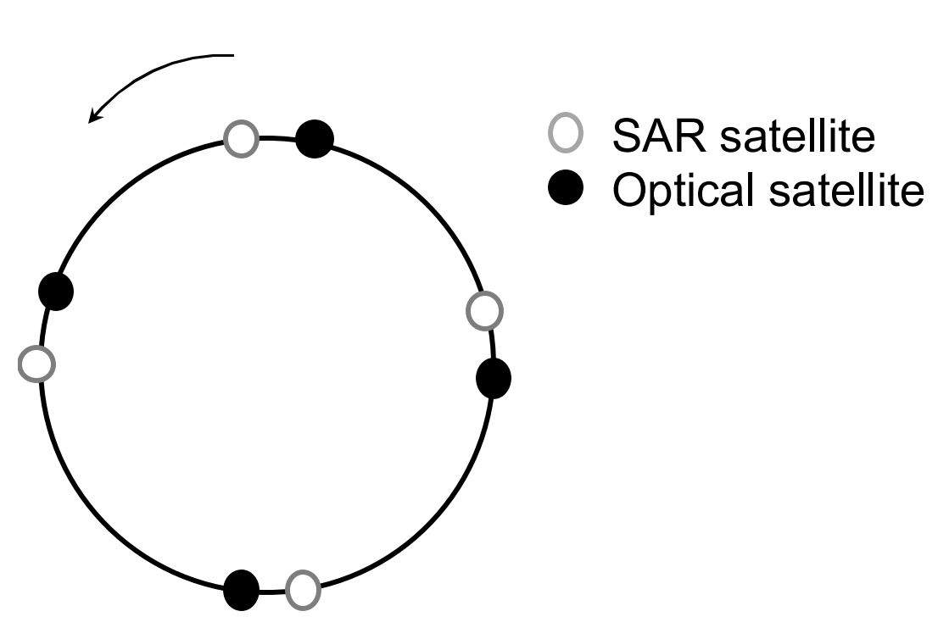
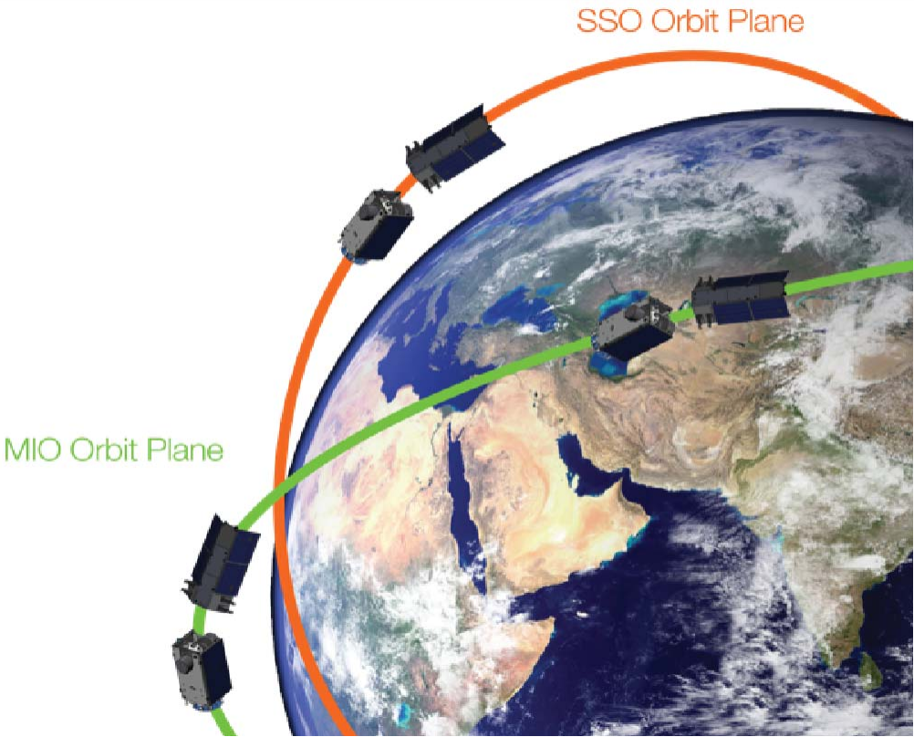
이종 위성군의 해외 연구사례(1)
OptiSAR 프로젝트
SAR-XL 기술을 사용하는 SAR위성과 2분 뒤에 따라오는 광학 위성으로 구성
궤도 정보
네 쌍의 위성들은 궤도면 주위에 등간격으로 배치
Payload | Dual mode Cam/Band
Optics | Multi-spectral pushbroom | 고해상도(0.5m GSD)의 듀얼모드 광학 카메라 사용
 | RGB color video
SAR | X-band(1m class) | SAR-XL 기술을 이용한 듀얼밴드 사용
 | L-band(5m class)
Orbit | Function | Inclination | Number of Satellite
 |  |  | Optics | SAR | Total
SSO | 지구 관측 임무 (LTAN 10:30) | 98˚ | 4 | 4 | 8 | 16
MIO | 중위도 지역의 높은 재방문율 허용 | 45˚ | 4 | 4 | 8
출처 : P. Fox, G. Tyc, and K. Beckett, “The UrtheCast SAR-XL multi-band, multi-aperture spaceborne SAR system,” 2017 IEEE Radar Conference (RadarConf), pp. 1761–1764, May 2017.
Notes:
OPTISAR 연구의 목표 작성
하지만 프로젝트 무산됨

Slide 7
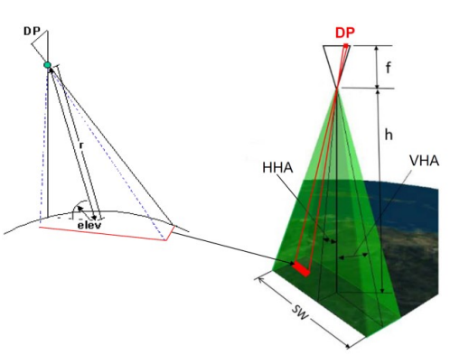

이종 위성군의 해외 연구사례(2)
신속한 SRT 제공을 위한 이종위성군 설계 연구
자연재해 등 국방 및 자연안보에 신속하게 대응
SRT(System Response Time)를 최대한 줄일 수 있는 이종위성군 설계
SRT 성능을 향상시키기 위해 서로 다른 기능을 하는 두 종류의 위성(Imaging 위성과 Relay 위성)을 Cross-Link하여 운용함
Constellation type | Imaging |  | Relay
Orbit Type | SSO | MIO | MEO
Orbital altitude | 600km | 575km | 8,000km
Number of satellites | 4 | 4 | 4 ≤
Inclination | 98˚ | 45˚ | 0˚
Sensor FOV | 40˚ |  | -
Swath Width(SW) | 437km |  | -
Sensor Focal length | 1.35m |  | -
Sensor Detector pitch | 1 μm |  | -
GSD | 0.5m |  | -
Daylight global coverage % | 98.75% |  | -
GS latitude | 30˚~34˚
GSD |  | 0.5m | 5m
Focal length |  | 1.2~1.4m | 0.12~0.14m
DP |  | 1 μm | 1μm
FOV | 20˚ | 212 km (@600km altitude)
 | 40˚ | 473 km (@600km altitude)
GSD $=$
$$\frac{DP∗r}{f∗\sqrt{sin⁡(elev)}}$$
출처 : I. Sanad and D. G. Michelson, "A Framework for Heterogeneous Satellite Constellation Design for Rapid Response Earth Observations," 2019 IEEE Aerospace Conference, Big Sky, MT, USA, 2019, pp. 1-10, doi: 10.1109/AERO.2019.8741813.
Notes:
OPTISAR 연구의 목표 작성
하지만 프로젝트 무산됨

Slide 8
이종 위성군의 국내 연구사례(1), (2)
초소형 위성군 궤도설계와 유지 방법 연구(황영민, 2019)
한반도 및 인근의 주요 군사기지를 관심지역으로 한 감시정찰 위성군 설계
한반도에 잠재적 위협이 될 수 있는 요소를 파악하여 국내 안보 강화에 기여
지역 커버리지 초소형 위성군 연구(신진영, 2020)
좁은 커버리지와 저궤도 조건을 반영한 초소형 위성군 궤도 설계
커버리지 및 재방문 주기 성능 지수 향상을 위해 관심지역의 위도와 궤도 경사각의 관계를 연구
연구 방법
위성군 설계 패턴 : 워커-델타 위성군(T/P/F)
각 경우 별 평균 재방문 주기의 성능 지수를 비교하여 최적의 조합을 선택

Slide 9
연구의 목적 및 의의
이종 위성군의 연구 목표
다양한 궤도를 사용하여 이종 위성군을 운용하였을 때 얼마나 더 높은 성능을 내는 지 FoM을 세우고 각각의 지표를 기준으로 상황별 최적 결과를 도출
대표적인 두 가지의 설계 방법을 비교하여 기술 및 비용면에서 더 효율적인 위성군 설계 방법을 선택하는 것
Quasi-symmetric Method(준대칭 기법)
BILP Method(이진 선형 계획법)
연구의 의의
기존에 널리 쓰이던 준대칭 기법의 한계를 지적하고 위성군 사용자의 구체적인 요구사항을 고려하여 최적의 설계 방법을 제안
국내에서도 적용할 수 있는 두 곳 이상의 관심지역의 좌표를 정밀하게 설정하고 이진 선형 계획법이 갖는 강점을 실험 결과로서 재확인
향후 국내 인공위성 운용 분야에서 활용될 이종 위성군 체계의 발전에 기여할 것으로 기대

Slide 10
주요 참고 문헌 정보

Slide 11
이진 선형 계획법 참고 문헌
주요 참고 문헌
Hang Woon Lee, Seiichi Shimizu, Shoji Yoshikawa, and Koki Ho, “Satellite Constellation Pattern Optimization for Complex Regional Coverage”, 2020 Journal of Spacecraft and Rockets 57:6, 1309-1327
이진 선형 계획법의 전체적인 개념 및 흐름을 소개
Lee, Hang Woon and Koki Ho. “AAS 20-498 BINARY INTEGER LINEAR PROGRAMMING FORMULATION FOR OPTIMAL SATELLITE CONSTELLATION RECONFIGURATION” (2020).
이진 선형 계획법을 이용한 위성군 배치의 재구성에 대한 내용을 중점적으로 소개

Slide 12
시뮬레이션 환경 설정

Slide 13
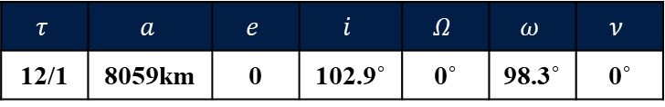
시뮬레이션 환경 설정
초기 조건
lee(2020)에서 도출한 결과와 실제 연구 결과의 비교를 위해 동일한 값으로 설정
1. 시간 정보 설정
2. 관심지역 정보 설정
3. 기준 위성의 궤도 요소 정보 설정
Epoch Time | 전파 시간 | TimeStep | $$L$$
24.01.01 00:00:00 | 1 day | 120 s | 720
위도($∅$) | 경도($λ$) | 최소 고도각 | 커버리지 요구 횟수
34.75˚N | 84.39˚W | 5˚ | 1
$$τ$$ | $$a$$ | $$e$$ | $$i$$ | $$Ω$$ | $$ω$$ | $$ν$$
12/1 | 8059km | 0 | 102.9˚ | 0˚ | 98.3˚ | 0˚

Slide 14
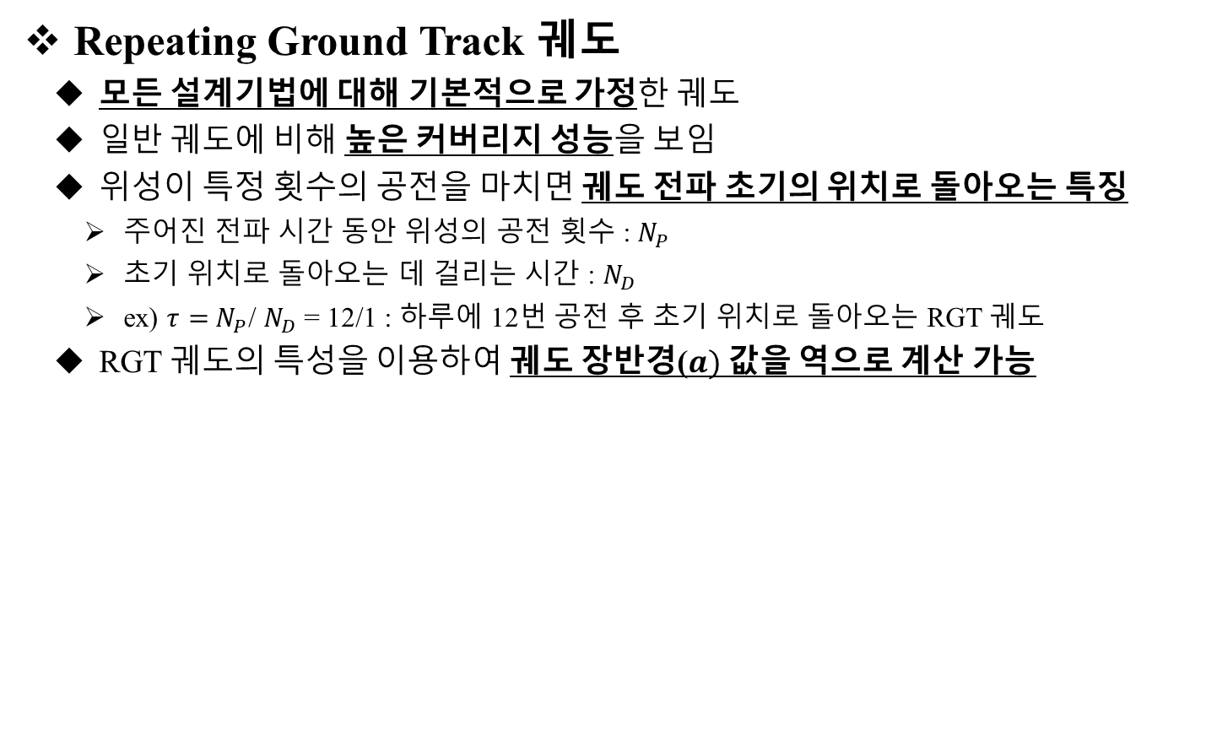
지상 궤적 반복 궤도(RGT)
Repeating Ground Track 궤도
모든 설계기법에 대해 기본적으로 가정한 궤도
일반 궤도에 비해 높은 커버리지 성능을 보임
위성이 특정 횟수의 공전을 마치면 궤도 전파 초기의 위치로 돌아오는 특징
주어진 전파 시간 동안 위성의 공전 횟수 : $N_{P}$
초기 위치로 돌아오는 데 걸리는 시간 : $N_{D}$
ex) $τ=$ $N_{P}$/ $N_{D}$= 12/1 : 하루에 12번 공전 후 초기 위치로 돌아오는 RGT 궤도
RGT 궤도의 특성을 이용하여 궤도 장반경($a)$값을 역으로 계산 가능

Slide 15
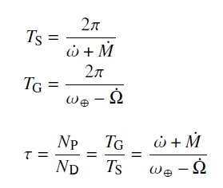
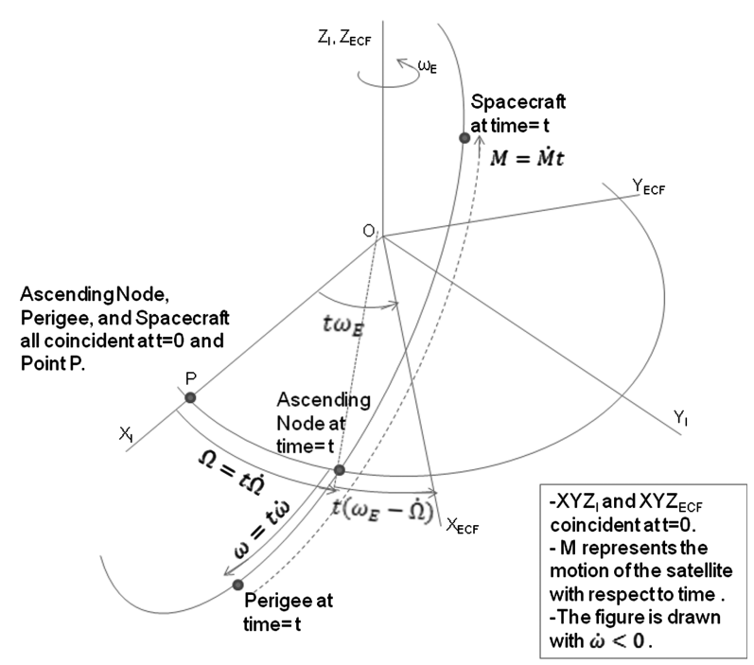
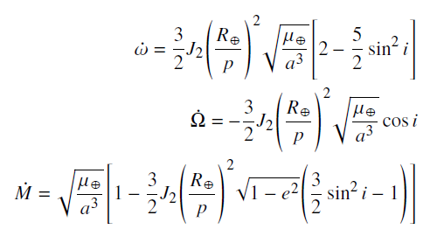
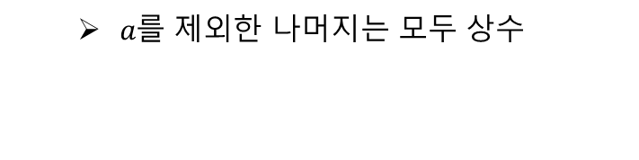
지상 궤적 반복 궤도(RGT)
Repeating Ground Track 궤도
$a를$ 제외한 나머지는 모두 상수
출처 : Sharon D. Vtipil and Brett Newman, “Determining an Earth Observation Repeat Ground Track Orbit for an Optimization Methodology”, Journal of Spacecraft and Rockets 2012 49:1, 157-164
Notes:
Ts, Tg가 뭔지 설명

Slide 16
APC Decomposition

Slide 17
APC Decomposition
APC Decomposition의 개념
두 설계 기법의 기초가 되는 사전 작업
기준이 되는 위성(Seed Satellite) 하나만을 운용하였을 때의 정보를 이용하여 여러 대의 위성을 운용하였을 때의 결과를 수학적으로 계산하는 과정
다음의 세 단계로 구성
Access Profile
Constellation Pattern Vector
Coverage Timeline

Slide 18
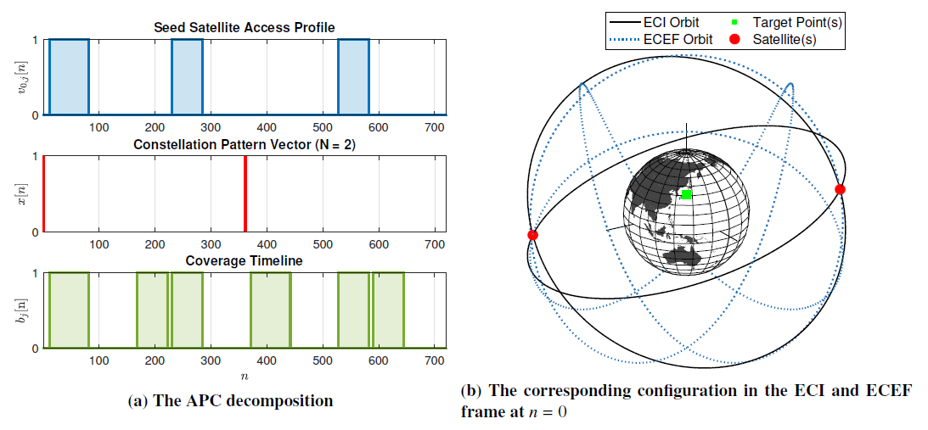

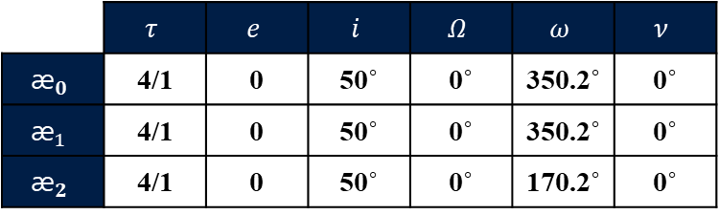
APC Decomposition의 간단한 예시
APC Decomposition의 예시
 | $$τ$$ | $$e$$ | $$i$$ | $$Ω$$ | $$ω$$ | $$ν$$
$${\text{æ}}_{0}$$ | 4/1 | 0 | 50˚ | 0˚ | 350.2˚ | 0˚
$${\text{æ}}_{1}$$ | 4/1 | 0 | 50˚ | 0˚ | 350.2˚ | 0˚
$${\text{æ}}_{2}$$ | 4/1 | 0 | 50˚ | 0˚ | 170.2˚ | 0˚
첫번째 위성(${\text{æ}}_{1})은$ Seed Satellite와 궤도요소가 일치하므로 $n=0$
두번째 위성(${\text{æ}}_{2})은$ 아래의 식에 의해 $n=360$
$n_{k}=\frac{L}{N}\left(k−1\right)$ $⋯$ (N : 총 위성 수)
출처 : Hang Woon Lee, Seiichi Shimizu, Shoji Yoshikawa, and Koki Ho, “Satellite Constellation Pattern Optimization for Complex Regional Coverage”, 2020 Journal of Spacecraft and Rockets 57:6, 1309-1327

Slide 19
준대칭 기법(vs 워커-델타 위성군)

Slide 20
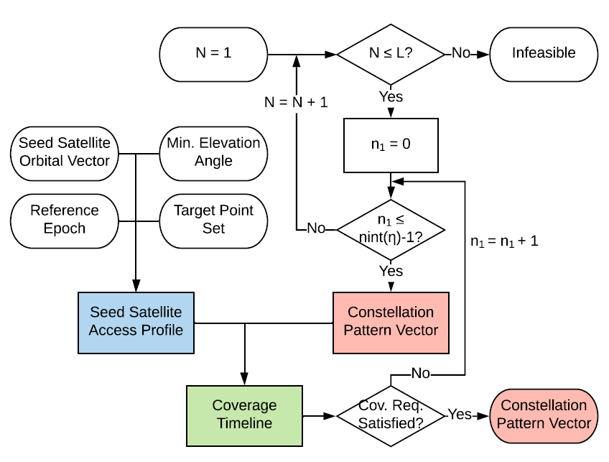

준대칭 기법의 설계 개념
준대칭 기법의 흐름도
① Seed Satellite의 시간, 관심지역 및
궤도요소 정보를 입력한다.
② N은 위성의 수에 해당하며 첫 번째 n을
0으로 시작하여 N이 최대 L이 될 때
까지 반복한다.
③ $η=\frac{L}{N}으$로 정의하며, nint는 가장
가까운 정수를 뜻하는 함수다.
$η$값에 따라 균등하게 Constellation
Pattern Vector를 생성한다.
④ 모든 관측시간에 대해 최소 커버리지
요구횟수를 달성할 때까지 위성의
Timeline을 반복 누적하다가 달성 시,
전체 관측 시간 동안의 Coverage
Timeline을 출력한다. 달성 불가 시,
위성 수를 추가하여 반복한다.
②
①
③
④
출처 : Hang Woon Lee, Seiichi Shimizu, Shoji Yoshikawa, and Koki Ho, “Satellite Constellation Pattern Optimization for Complex Regional Coverage”, 2020 Journal of Spacecraft and Rockets 57:6, 1309-1327

Slide 21

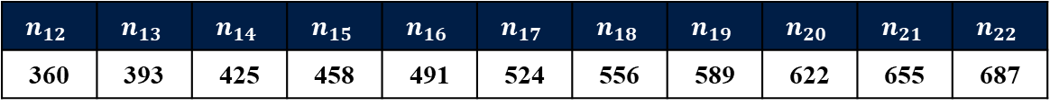
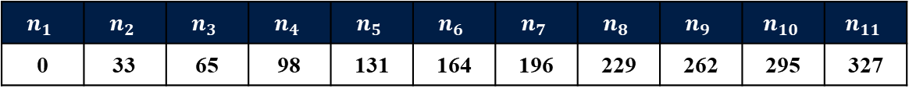
준대칭 기법 설계 방법
n의 배열
흐름도를 바탕으로 N=1, $n_{1}=0$을 입력 값으로 하여 위성군 설계 시작
아래의 식에 따라 n의 배열 및 총 위성 수 도출 가능
$η=\frac{720}{22}$ $≈32.73$
$∴ n_{k}=nint[32.73\left(k−1\right)]$
$$n_{1}$$ | $$n_{2}$$ | $$n_{3}$$ | $$n_{4}$$ | $$n_{5}$$ | $$n_{6}$$ | $$n_{7}$$ | $$n_{8}$$ | $$n_{9}$$ | $$n_{10}$$ | $$n_{11}$$
0 | 33 | 65 | 98 | 131 | 164 | 196 | 229 | 262 | 295 | 327
$$n_{12}$$ | $$n_{13}$$ | $$n_{14}$$ | $$n_{15}$$ | $$n_{16}$$ | $$n_{17}$$ | $$n_{18}$$ | $$n_{19}$$ | $$n_{20}$$ | $$n_{21}$$ | $$n_{22}$$
360 | 393 | 425 | 458 | 491 | 524 | 556 | 589 | 622 | 655 | 687

Slide 22

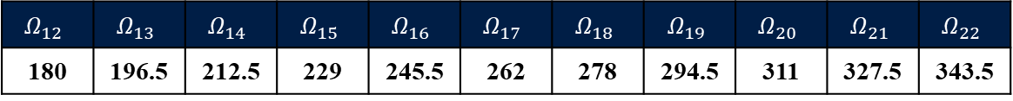
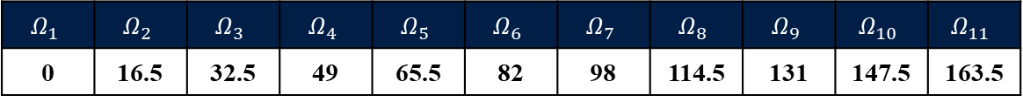
준대칭 기법 설계 방법
$Ω$의 배치
n의 범위 : 0이상 720 미만의 정수 (720개)
𝛺의 범위 : 0이상 360 미만의 유리수
𝛺의 배치를 아래의 식에 따라 계산 가능
$Ω_{k}=\frac{360}{L}∙$ $n_{k}=\frac{n_{k}}{2}$
$$Ω_{1}$$ | $$Ω_{2}$$ | $$Ω_{3}$$ | $$Ω_{4}$$ | $$Ω_{5}$$ | $$Ω_{6}$$ | $$Ω_{7}$$ | $$Ω_{8}$$ | $$Ω_{9}$$ | $$Ω_{10}$$ | $$Ω_{11}$$
0 | 16.5 | 32.5 | 49 | 65.5 | 82 | 98 | 114.5 | 131 | 147.5 | 163.5
$$Ω_{12}$$ | $$Ω_{13}$$ | $$Ω_{14}$$ | $$Ω_{15}$$ | $$Ω_{16}$$ | $$Ω_{17}$$ | $$Ω_{18}$$ | $$Ω_{19}$$ | $$Ω_{20}$$ | $$Ω_{21}$$ | $$Ω_{22}$$
180 | 196.5 | 212.5 | 229 | 245.5 | 262 | 278 | 294.5 | 311 | 327.5 | 343.5

Slide 23

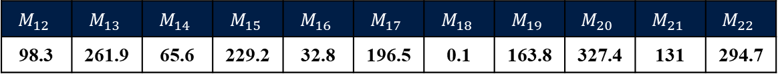
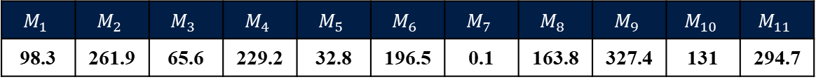
준대칭 기법 설계 방법
$M$의 배치
RGT 궤도의 특성을 이용하여 𝑀의 배치를 아래의 식에 따라 계산 가능
$N_{P}\left({\text{Ω}}_{k}−{\text{Ω}}_{0}\right)+N_{D}(M_{k}−M_{0})=0(mod\left(2π\right))$
$12\left({\text{Ω}}_{k}−0\right)+1\left(M_{k}−98.3˚\right)=0$ $⋯$ ($M_{0}=ω+ν$)
$∴M_{k}=98.3−12{\text{Ω}}_{k}$
$$M_{1}$$ | $$M_{2}$$ | $$M_{3}$$ | $$M_{4}$$ | $$M_{5}$$ | $$M_{6}$$ | $$M_{7}$$ | $$M_{8}$$ | $$M_{9}$$ | $$M_{10}$$ | $$M_{11}$$
98.3 | 261.9 | 65.6 | 229.2 | 32.8 | 196.5 | 0.1 | 163.8 | 327.4 | 131 | 294.7
$$M_{12}$$ | $$M_{13}$$ | $$M_{14}$$ | $$M_{15}$$ | $$M_{16}$$ | $$M_{17}$$ | $$M_{18}$$ | $$M_{19}$$ | $$M_{20}$$ | $$M_{21}$$ | $$M_{22}$$
98.3 | 261.9 | 65.6 | 229.2 | 32.8 | 196.5 | 0.1 | 163.8 | 327.4 | 131 | 294.7

Slide 24
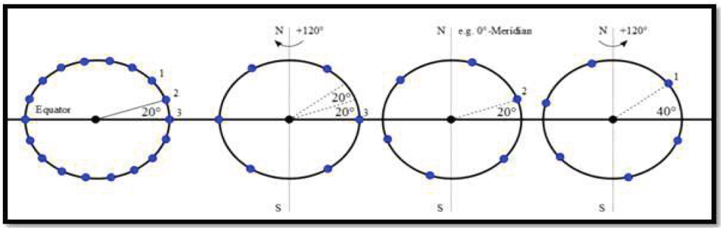
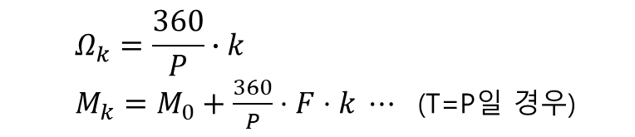
워커-델타 위성군과의 비교
워커-델타 위성군 설계 개념(T:P:F=18:3:1)
T, P, F 3가지의 parameter로 비교적 간단히 위성군 설계를 할 수 있음
대표적인 위성군 설계 패턴
T : 총 위성의 수
P : 궤도 평면의 수
F : 인접 궤도 간의 위상차
$$Ω_{k}=\frac{360}{P}∙k$$
$M_{k}=M_{0}+\frac{360}{P}⋅F⋅k ⋯$ (T=P일 경우)
출처 (초소형 위성군 궤도설계와 궤도유지 방법 연구, 2020 황영민)

Slide 25
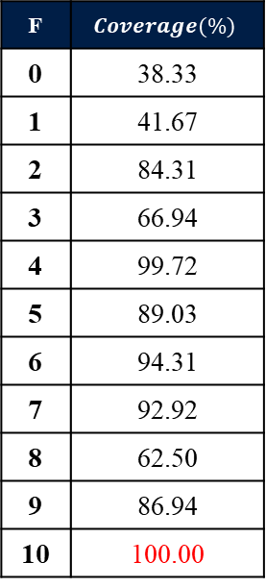
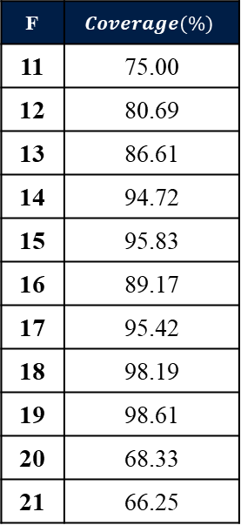
워커-델타 위성군과의 비교
F 값에 따른 Coverage 변화(T, P=22)
F | $$Coverage(\%)$$
0 | 38.33
1 | 41.67
2 | 84.31
3 | 66.94
4 | 99.72
5 | 89.03
6 | 94.31
7 | 92.92
8 | 62.50
9 | 86.94
10 | 100.00
F | $$Coverage(\%)$$
11 | 75.00
12 | 80.69
13 | 86.61
14 | 94.72
15 | 95.83
16 | 89.17
17 | 95.42
18 | 98.19
19 | 98.61
20 | 68.33
21 | 66.25

Slide 26
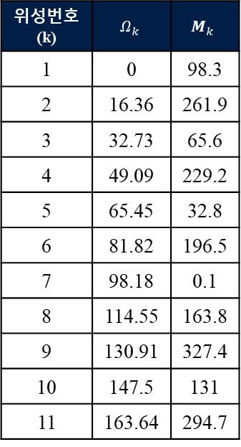
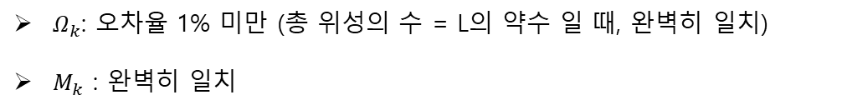
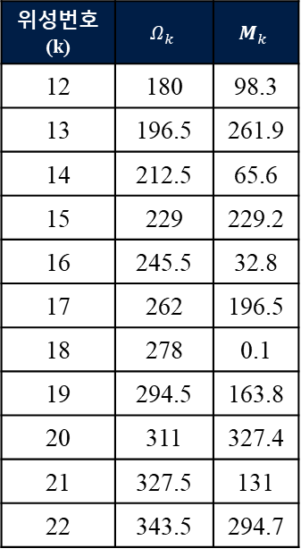
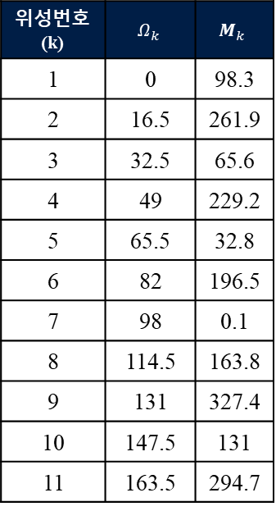
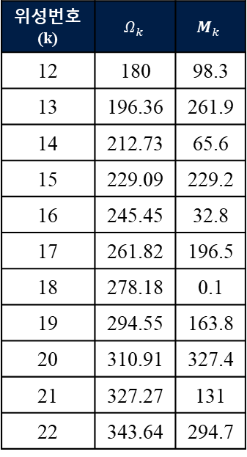
워커-델타 위성군과의 비교
워커-델타 위성군(T:P:F=22:22:10) vs 준대칭 기법
위성번호 (k) | $$Ω_{k}$$ | $$M_{k}$$
1 | 0 | 98.3
2 | 16.36 | 261.9
3 | 32.73 | 65.6
4 | 49.09 | 229.2
5 | 65.45 | 32.8
6 | 81.82 | 196.5
7 | 98.18 | 0.1
8 | 114.55 | 163.8
9 | 130.91 | 327.4
10 | 147.5 | 131
11 | 163.64 | 294.7
위성번호 (k) | $$Ω_{k}$$ | $$M_{k}$$
12 | 180 | 98.3
13 | 196.36 | 261.9
14 | 212.73 | 65.6
15 | 229.09 | 229.2
16 | 245.45 | 32.8
17 | 261.82 | 196.5
18 | 278.18 | 0.1
19 | 294.55 | 163.8
20 | 310.91 | 327.4
21 | 327.27 | 131
22 | 343.64 | 294.7
위성번호 (k) | $$Ω_{k}$$ | $$M_{k}$$
1 | 0 | 98.3
2 | 16.5 | 261.9
3 | 32.5 | 65.6
4 | 49 | 229.2
5 | 65.5 | 32.8
6 | 82 | 196.5
7 | 98 | 0.1
8 | 114.5 | 163.8
9 | 131 | 327.4
10 | 147.5 | 131
11 | 163.5 | 294.7
위성번호 (k) | $$Ω_{k}$$ | $$M_{k}$$
12 | 180 | 98.3
13 | 196.5 | 261.9
14 | 212.5 | 65.6
15 | 229 | 229.2
16 | 245.5 | 32.8
17 | 262 | 196.5
18 | 278 | 0.1
19 | 294.5 | 163.8
20 | 311 | 327.4
21 | 327.5 | 131
22 | 343.5 | 294.7
$Ω_{k}$: 오차율 1% 미만 (총 위성의 수 = L의 약수 일 때, 완벽히 일치)
$M_{k}$ : 완벽히 일치

Slide 27

워커-델타 위성군과의 비교
워커-델타 위성군 vs 준대칭 기법
WD : $M_{k}=M_{0}+\frac{360}{P}⋅F⋅k$
QS : $M_{k}=M_{0}−\frac{360}{P}⋅N_{P}⋅k$
$2π\left(\frac{f+N_{P}}{P}\right)=0(mod\left(2π\right))$ $⋯$ (ex. $N_{P}$=12)
$∴\left(\frac{f+N_{P}}{P}\right)$ → 정수배

Slide 28
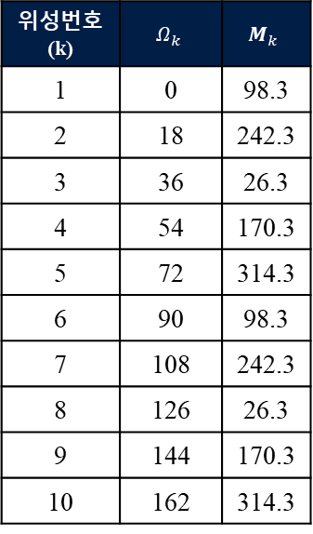
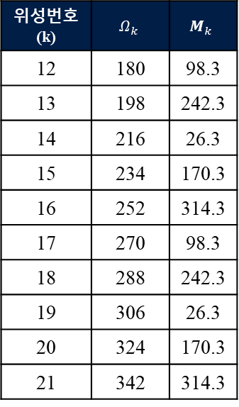
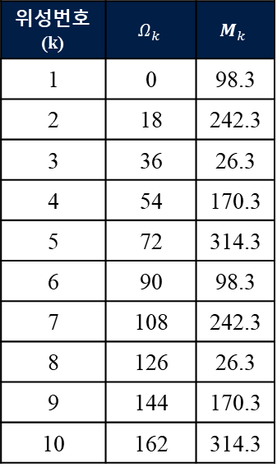
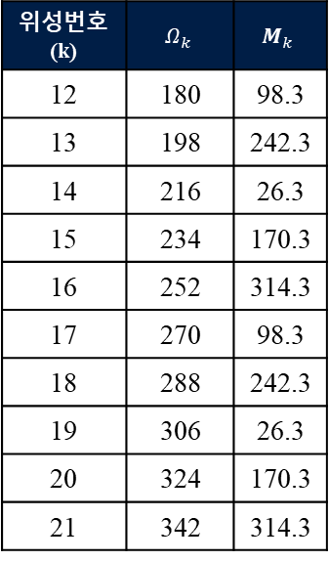
워커-델타 위성군과의 비교
워커-델타 위성군(T:P:F=20:20:8) vs 준대칭 기법
위성번호 (k) | $$Ω_{k}$$ | $$M_{k}$$
1 | 0 | 98.3
2 | 18 | 242.3
3 | 36 | 26.3
4 | 54 | 170.3
5 | 72 | 314.3
6 | 90 | 98.3
7 | 108 | 242.3
8 | 126 | 26.3
9 | 144 | 170.3
10 | 162 | 314.3
위성번호 (k) | $$Ω_{k}$$ | $$M_{k}$$
12 | 180 | 98.3
13 | 198 | 242.3
14 | 216 | 26.3
15 | 234 | 170.3
16 | 252 | 314.3
17 | 270 | 98.3
18 | 288 | 242.3
19 | 306 | 26.3
20 | 324 | 170.3
21 | 342 | 314.3
위성번호 (k) | $$Ω_{k}$$ | $$M_{k}$$
1 | 0 | 98.3
2 | 18 | 242.3
3 | 36 | 26.3
4 | 54 | 170.3
5 | 72 | 314.3
6 | 90 | 98.3
7 | 108 | 242.3
8 | 126 | 26.3
9 | 144 | 170.3
10 | 162 | 314.3
위성번호 (k) | $$Ω_{k}$$ | $$M_{k}$$
12 | 180 | 98.3
13 | 198 | 242.3
14 | 216 | 26.3
15 | 234 | 170.3
16 | 252 | 314.3
17 | 270 | 98.3
18 | 288 | 242.3
19 | 306 | 26.3
20 | 324 | 170.3
21 | 342 | 314.3

Slide 29
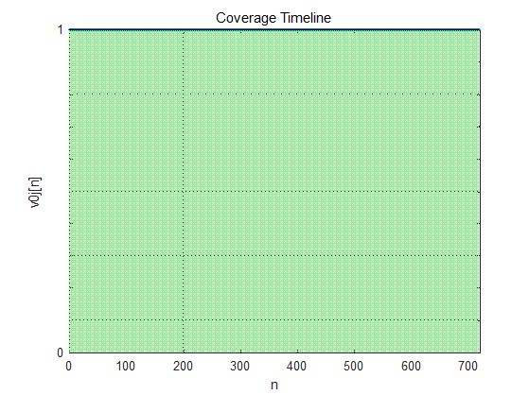
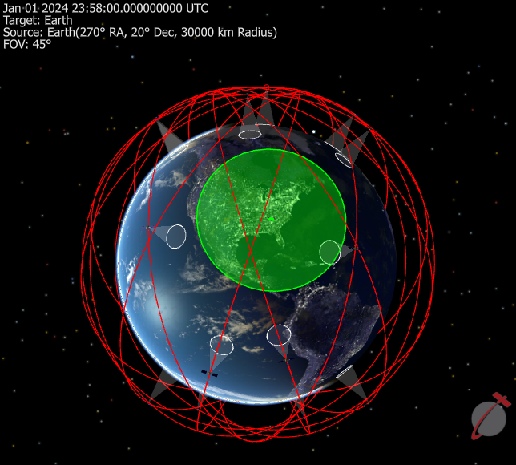
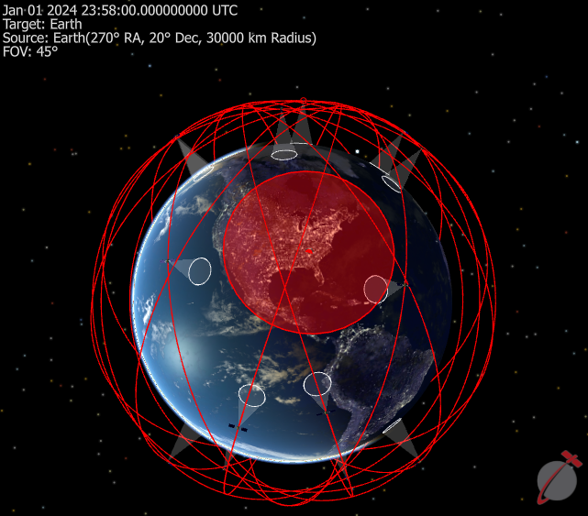
워커-델타 위성군과의 비교
워커-델타 위성군(T:P:F=20:20:8) vs 준대칭 기법
워커-델타 위성군
준대칭 기법

Slide 30
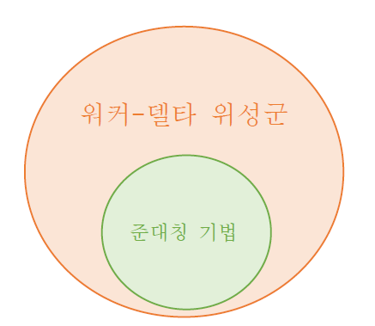
워커-델타 위성군과의 비교
준대칭 기법의 한계
궤도 평면 수가 총 위성 수와 같다
항상 최대의 평면을 구성
워커 델타 위성군만큼 간단히 설계할 수 없음
워커 델타 위성군에 비해 가지는 이점이 없음
새로운 방법의 위성군 최적화 설계 방법의 필요성이 제기됨

Slide 31
이진 선형 계획법

Slide 32
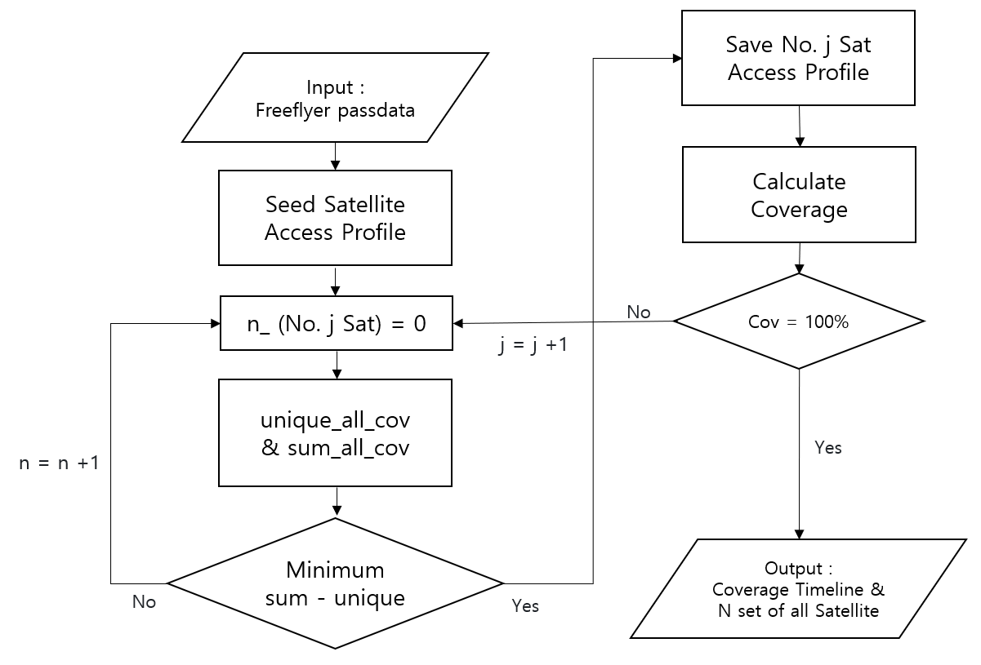
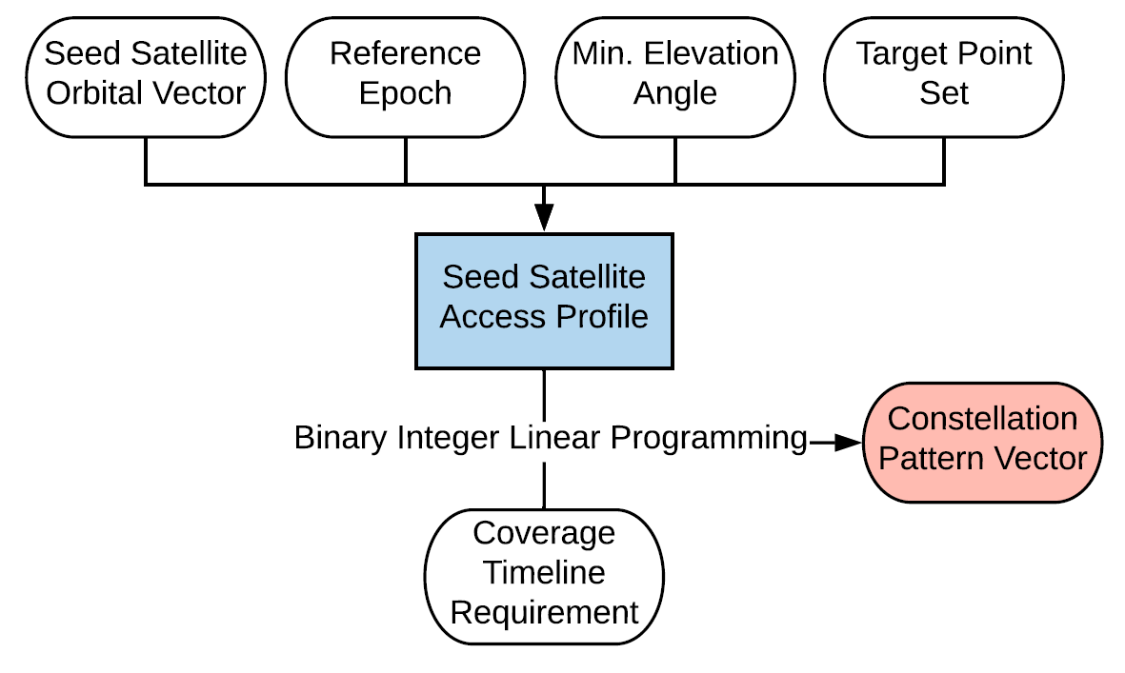
이진 선형 계획법(BILP) 설계 개념
BILP Method(Binary Integer Linear Programming)
최적화 프로그래밍을 거쳐 최적의 동선에 위성을 배치
준대칭 기법에 비해 적은 위성으로도 커버리지 성능 최적화 가능
비대칭으로 위성을 배치하는 새로운 설계 방법
이진 선형 계획법의 흐름도
출처 : Hang Woon Lee, Seiichi Shimizu, Shoji Yoshikawa, and Koki Ho, “Satellite Constellation Pattern Optimization for Complex Regional Coverage”, 2020 Journal of Spacecraft and Rockets 57:6, 1309-1327

Slide 33
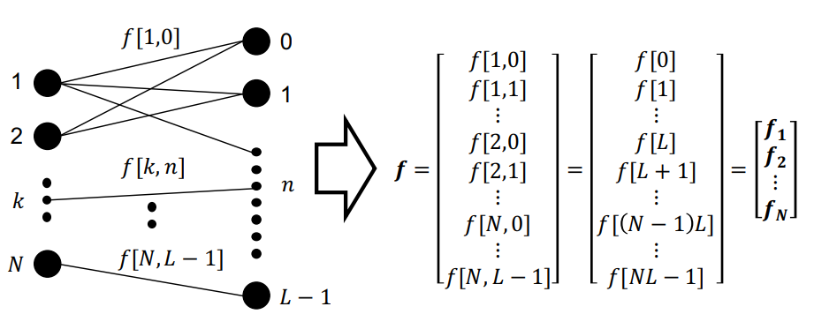

이진 선형 계획법 설계 개념
이진 선형 계획법의 이해를 위한 간단한 그림
모든 위성(1 ~ N)과 모든 n(0 ~$L−1$)을 1대1로 대응, 즉, 모든 상황을 가정
관심지역으로부터 위성이 관측되면 1로, 그렇지 않다면 0으로 이진수로 나타냄
모든 조합을 전부 확인하는 과정의 비효율성을 피하기 위해 선택 가능한 n의 배열만을 추려가며 무작위로 선택하는 프로그램을 구현함
출처 : Hang Woon Lee, Seiichi Shimizu, Shoji Yoshikawa, and Koki Ho, “Satellite Constellation Pattern Optimization for Complex Regional Coverage”, 2020 Journal of Spacecraft and Rockets 57:6, 1309-1327

Slide 34
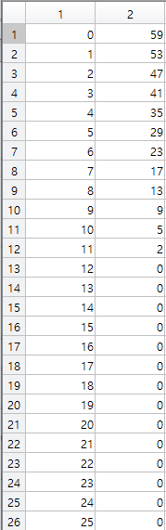
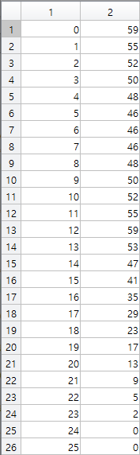
이진 선형 계획법 설계 개념
Timeline 중복 횟수 최소화를 이용한 배치
중복 없이 배치 가능한 n의 개수 = 0
중복 없이 배치 가능한 n의 개수 = 20
중복 없이 배치 가능한 n의 개수 = 140
중복 없이 배치 가능한 n의 개수 = 427
중복 없이 배치 가능한 n의 개수 = 1
중복 없이 배치 가능한 n의 개수 = 269
그 이후엔 최소한의 중복으로 배치

Slide 35
이진 선형 계획법의 결과 검증
새로운 해의 도출 결과 1
시행횟수 : 2228
소요시간 : 5565.87초 (약 1시간 32분 45초)
n = [0, 44, 109, 156, 195, 205, 290, 318, 356, 367, 451, 458, 464, 500, 530, 612, 623, 655]
수학적인 계산 결과
실제 시뮬레이션 결과

Slide 36


이진 선형 계획법의 결과 검증
결과 1의 궤도요소$(Ω,{M)}_{k}$
$$k$$ | $$n$$ | $$Ω_{k}$$ | $$M_{k}$$
1 | 0 | 0 | 98.3
2 | 44 | 22 | 194.3
3 | 109 | 78 | 242.3
4 | 156 | 54.5 | 164.3
5 | 195 | 97.5 | 8.3
6 | 205 | 102.5 | 308.3
7 | 290 | 145 | 158.3
8 | 318 | 159 | 350.3
9 | 356 | 178 | 122.3
10 | 367 | 183.5 | 56.3
11 | 451 | 225.5 | 272.3
12 | 458 | 229 | 230.3
13 | 464 | 232 | 194.3
14 | 500 | 250 | 338.3
15 | 530 | 265 | 158.3
16 | 612 | 306 | 26.3
17 | 623 | 311.5 | 320.3
18 | 655 | 327.5 | 128.3

Slide 37
이진 선형 계획법의 결과 검증
새로운 해의 도출 결과 2
시행횟수 : 1736
소요시간 : 4324.69초 (약 1시간 12분 4초)
n = [0, 38, 64, 88, 111, 150, 161, 245, 251, 259, 354, 420, 451, 462, 574, 612, 623, 709]
수학적인 계산 결과
실제 시뮬레이션 결과

Slide 38


이진 선형 계획법의 결과 검증
결과 2의 궤도요소$(Ω,{M)}_{k}$
$$k$$ | $$n$$ | $$Ω_{k}$$ | $$M_{k}$$
1 | 0 | 0 | 98.3
2 | 38 | 19 | 230.3
3 | 64 | 32 | 74.3
4 | 88 | 44 | 290.3
5 | 111 | 55.5 | 152.3
6 | 150 | 75 | 278.3
7 | 161 | 80.5 | 212.3
8 | 245 | 122.5 | 68.3
9 | 251 | 125.5 | 32.3
10 | 259 | 129.5 | 344.3
11 | 354 | 177 | 134.3
12 | 420 | 210 | 98.3
13 | 451 | 225.5 | 272.3
14 | 462 | 231 | 206.3
15 | 574 | 287 | 254.3
16 | 612 | 306 | 26.3
17 | 623 | 311.5 | 320.3
18 | 709 | 354.5 | 164.3

Slide 39
이진 선형 계획법의 결과 검증
새로운 해의 도출 결과 3
시행횟수 : 212
소요시간 : 501.56초 (약 8분 21초)
n = [0, 49, 65, 76, 161, 172, 199, 210, 306, 323, 372, 465, 502, 531, 626, 637, 675, 703]
수학적인 계산 결과
실제 시뮬레이션 결과

Slide 40


이진 선형 계획법의 결과 검증
결과 3의 궤도요소$(Ω,{M)}_{k}$
$$k$$ | $$n$$ | $$Ω_{k}$$ | $$M_{k}$$
1 | 0 | 0 | 98.3
2 | 49 | 24.5 | 164.3
3 | 65 | 32.5 | 68.3
4 | 76 | 38 | 2.3
5 | 161 | 80.3 | 212.3
6 | 172 | 86 | 146.3
7 | 199 | 99.5 | 344.3
8 | 210 | 105 | 278.3
9 | 306 | 153 | 62.3
10 | 323 | 161.5 | 320.3
11 | 372 | 186 | 26.3
12 | 465 | 232.5 | 188.3
13 | 502 | 251 | 326.3
14 | 531 | 265.5 | 152.3
15 | 626 | 313 | 302.3
16 | 637 | 318.5 | 236.3
17 | 675 | 337.5 | 8.3
18 | 703 | 351.5 | 200.3

Slide 41
이진 선형 계획법을 적용한 이종위성군 설계

Slide 42


이진 선형 계획법을 적용한 이종 위성군 설계 개념
고도와 경사각이 서로 다른 궤도를 동시에 운용하는 위성군
두 개의 관심지역 ex.{($∅=64.14$˚N, $λ=21.94$˚W), ($∅=19.07$˚N, $λ=72.87$˚E)}
두 개의 궤도 유형 ex.{[8/1, 0, 70˚, 0˚, 0˚, 0˚], [6/1, 0, 47.915˚, 0˚, 0˚, 0˚]}
출처 : Hang Woon Lee, Seiichi Shimizu, Shoji Yoshikawa, and Koki Ho, “Satellite Constellation Pattern Optimization for Complex Regional Coverage”, 2020 Journal of Spacecraft and Rockets 57:6, 1309-1327

Slide 43


이진 선형 계획법을 적용한 이종 위성군 설계 개념
고도와 경사각이 서로 다른 궤도를 동시에 운용하는 위성군
두 지역을 동시에 커버하기 위한 최소 위성 수 9 + 8 = 17?
이종 위성군 운용으로 17 → 10대까지 감소 가능
연속 커버리지를 위해 필요한 최소 위성 수
출처 : Hang Woon Lee, Seiichi Shimizu, Shoji Yoshikawa, and Koki Ho, “Satellite Constellation Pattern Optimization for Complex Regional Coverage”, 2020 Journal of Spacecraft and Rockets 57:6, 1309-1327

Slide 44

이진 선형 계획법을 적용한 이종 위성군 설계 개념
이진 선형 계획법이 적용된 이종 위성군의 흐름도

Slide 45


한반도 및 인근지역에 대한 시뮬레이션 세팅
한반도 인근 지역의 주요 관심지역
출처 : 지역 커버리지 초소형 위성군 궤도설계와 위성군 궤도 전개 연구, 2020, 신진영)
Notes:
선행의 연구 사례와는 차이점을 두어
앞으로는 두 관심지역을 동시에 관측하는 것에 초점을 맞춘다

Slide 46

한반도 및 인근지역에 대한 시뮬레이션 세팅
관심지역
서울 (𝜙 = 37.57˚N, λ = 127˚E)
동창리 (𝜙 = 39.7˚N, λ = 124.7˚E)
고도
892km ($a=7270.14km, τ=14/1$)
궤도 경사각
Orbit 1 : 59˚
Orbit 2 : 62˚
AoI & Time Seed Satellite OE | 𝜀(min) | Target 𝜙 | Target λ | Coverage Req | L | Time Step | Epoch
 | 0˚ | 37.57˚N | 127.0°E | 1 | 720 | 120s | 24.01.01 00:00:00
 | 0˚ | 39.70˚N | 124.7°E
[7270.14km, 0, 59˚, 0˚, 0˚, 0˚] | Orbit 1
[7270.14km, 0, 62˚, 0˚, 0˚, 0˚] | Orbit 2

Slide 47


고도 및 궤도 경사각 선정 기준
궤도 경사각 선정
두 관심지역에 대해 각각의 지역을 가장 오래 지나는 궤도 경사각을 선택
그와 동시에 두 지역에서의 위성 접근 시간 차이가 큰 궤도 경사각을 선택
서울 : 59˚
동창리 : 62˚
Orbit1(42˚)
Orbit1(59˚)
Orbit2(62˚)
Orbit2(56˚)
Orbit1(59˚)
Orbit2(65˚)

Slide 48


고도 및 궤도 경사각 선정 기준
궤도 경사각 선정
두 관심지역에 대해 각각의 지역을 가장 오래 지나는 궤도 경사각을 선택
서울 : 59˚
동창리 : 62˚
Orbit1(59˚)
Orbit2(62˚)
Orbit1(59˚)
Orbit2(65˚)
증가
대체로 일정

Slide 49
고도 및 궤도 경사각 선정 기준
위성 접근 시간과 이종 위성군 운용의 효율성 관계
이종 위성군 운용의 요구조건(ex. 서울, 동창리)
Target A, B에 대해 Total Duration은 아래 조건을 모두 만족해야 한다
TD(Orbit1_A) > TD(Orbit1_B) & TD(Orbit2_A) < TD(Orbit2_B) → ○
TD(Orbit1_A) > TD(Orbit2_A) & TD(Orbit1_A) < TD(Orbit2_A)
TD(Orbit1_A) > TD(Orbit2_A) & TD(Orbit1_B) < TD(Orbit2_B) → ×
TD(Orbit1_A) < TD(Orbit2_A) & TD(Orbit1_B) > TD(Orbit2_B)
같은 궤도에서 두 지역을 지나는 TD 차이가 클수록 높은 효율을 낸다
Orbit1(42˚)
Orbit1(59˚)
Orbit2(62˚)
Orbit2(56˚)
Orbit1(59˚)
Orbit2(65˚)
{
{

Slide 50

고도 및 궤도 경사각 선정 기준
위성 접근 시간과 이종 위성군 운용의 효율성 관계
이종 위성군 운용의 좋은 예 (효율이 높음)
교차 조건과 수직 균형 조건을 모두 만족할 때
(두 지역에 대해 각 궤도의 우세함이 반대이며, 두 궤도의 성능이 균형을 이룰 때)
위성 접근 시간 차가 클 수록 효율이 높음
Orbit1
Orbit2

Slide 51

고도 및 궤도 경사각 선정 기준
위성 접근 시간과 이종 위성군 운용의 효율성 관계
이종 위성군 운용의 좋지 않은 예 (효율이 낮음)
교차 조건과 수직 균형 조건을 모두 만족할 때
(두 지역에 대해 각 궤도의 우세함이 반대이며, 두 궤도의 성능이 균형을 이룰 때)
위성 접근 시간 차가 작을수록 효율이 낮음
Orbit1
Orbit2

Slide 52

고도 및 궤도 경사각 선정 기준
위성 접근 시간과 이종 위성군 운용의 효율성 관계
이종 위성군 운용이 불가능한 예 (단일 궤도가 더욱 효율적)
교차 조건은 만족하지만 수직 균형 조건을 만족하지 않을 때
(각 궤도의 우세함이 반대이지만, 두 지역에서 모두 한 궤도의 성능만이 높을 때)
성능이 높은 궤도로 단일 궤도만을 이용하는 것이 더 효율적임
Orbit1
Orbit2
Notes:
고도를 같게 해야 하는 이유

Slide 53

고도 및 궤도 경사각 선정 기준
위성 접근 시간과 이종 위성군 운용의 효율성 관계
이종 위성군 운용이 불가능한 예 (단일 궤도가 더욱 효율적)
수직 균형 조건은 만족하지만 교차 조건을 만족하지 않을 때
(두 궤도의 성능이 균형을 이루지만, 각 궤도의 우세함이 없을 때)
성능이 높은 지역을 겨냥한 단일 궤도만을 이용하는 것이 효율적임
Orbit1
Orbit2

Slide 54

새로운 제2의 관심지역 설정
관심지역
서울 (𝜙 = 37.57˚N, λ = 127˚E)
블라디보스토크 (𝜙 = 43.1˚N, λ = 131.9˚E)
고도
892km ($a=7270.14km, τ=14/1$)
궤도 경사각
Orbit 1 : 59˚
Orbit 2 : 65˚
AoI & Time Seed Satellite OE | 𝜀(min) | Target 𝜙 | Target λ | Coverage Req | L | Time Step | Epoch
 | 0˚ | 37.57˚N | 127°E | 1 | 720 | 120s | 24.01.01 00:00:00
 | 0˚ | 43.10˚N | 131.9°E
[7270.14km, 0, 59˚, 0˚, 0˚, 0˚] | Orbit 1
[7270.14km, 0, 65˚, 0˚, 0˚, 0˚] | Orbit 2

Slide 55




고도 및 궤도 경사각 선정 기준
궤도 경사각에 따른 관심 지역의 위성 접근 시간
고도 : 892km
궤도 경사각
Orbit 1 : 59˚
Orbit 2 : 65˚
Orbit1(59˚)
Orbit2(65˚)
$$i$$ | 위성 접근 시간(n)
 | $서$울 | 블라디
38˚ | 55 | 50
39˚ | 48 | 51
40˚ | 58 | 51
41˚ | 59 | 55
42˚ | 60 | 56
43˚ | 60 | 57
44˚ | 60 | 57
45˚ | 61 | 58
46˚ | 61 | 59
47˚ | 61 | 60
48˚ | 59 | 59
$$i$$ | 위성 접근 시간(n)
 | $서$울 | 블라디
49˚ | 59 | 59
50˚ | 59 | 60
51˚ | 61 | 61
52˚ | 61 | 61
53˚ | 62 | 60
54˚ | 63 | 60
55˚ | 64 | 60
56˚ | 65 | 60
57˚ | 65 | 62
58˚ | 66 | 63
59˚ | 68 | 62
$$i$$ | 위성 접근 시간(n)
 | $서$울 | 블라디
60˚ | 65 | 61
61˚ | 64 | 61
62˚ | 63 | 63
63˚ | 63 | 64
64˚ | 62 | 65
65˚ | 59 | 65
66˚ | 58 | 63
67˚ | 55 | 63
68˚ | 55 | 63
69˚ | 51 | 62
70˚ | 50 | 61

Slide 56
연속관측을 위한 다중 관심지역의 단일 궤도 운용 40˚, 45 ˚, 50 ˚→ (Seoul, Vladivostok)

Slide 57

Inc(40˚, 45 ˚, 50 ˚) → Seoul, Vladivostok
준대칭 기법 (최소 필요 위성 수 19대)
Target : 서울 & 블라디보스토크
AoI & Time Seed Satellite OE | 𝜀(min) | Target 𝜙 | Target λ | Coverage Req | L | Time Step | Epoch
 | 0˚ | 37.57˚N | 127°E | 1 | 720 | 120s | 24.01.01 00:00:00
 |  | 43.1˚N | 131.9°E
[7270.14km, 0, 40~50˚, 0˚, 0˚, 0˚] | n = [0 39 76 114 152 189 227 265 303 341 379 417 455 493 531 568 606 644 682]
서울 Coverage : 100%
블라디보스토크 Coverage : 100%

Slide 58


Inc(40˚, 45 ˚, 50 ˚) → Seoul, Vladivostok
준대칭 기법 (최소 필요 위성 수 19대)
Target : 서울 & 블라디보스토크
AoI & Time Seed Satellite OE | 𝜀(min) | Target 𝜙 | Target λ | Coverage Req | L | Time Step | Epoch
 | 0˚ | 37.57˚N | 127°E | 1 | 720 | 120s | 24.01.01 00:00:00
 |  | 43.1˚N | 131.9°E
[7270.14km, 0, 40~50˚, 0˚, 0˚, 0˚] | n = [0 39 76 114 152 189 227 265 303 341 379 417 455 493 531 568 606 644 682]
위성 번호 | $$n$$ | $$Ω_{k}$$ | $$M_{k}$$ | $$a$$ | e | i | ω
1 | 0 | 0 | 0 | 7270.14km | 0 | 40˚ 45˚ 50˚ | 0˚
2 | 38 | 19 | 94
3 | 76 | 38 | 188
4 | 114 | 57 | 282
5 | 152 | 76 | 16
6 | 189 | 94.5 | 117
7 | 227 | 113.5 | 221
8 | 265 | 132.5 | 305
9 | 303 | 151.5 | 39
위성 번호 | $$n$$ | $$Ω_{k}$$ | $$M_{k}$$ | $$a$$ | e | i | ω
10 | 341 | 170.5 | 133 | 7270.14km | 0 | 40˚ 45˚ 50˚ | 0˚
11 | 379 | 189.5 | 227
12 | 417 | 208.5 | 321
13 | 455 | 227.5 | 55
14 | 493 | 246.5 | 149
15 | 531 | 265.5 | 243
16 | 568 | 284 | 344
17 | 606 | 303 | 78
18 | 644 | 322 | 172
19 | 682 | 341 | 266
최종 설계된 궤도요소

Slide 59

Inc(40˚, 45 ˚, 50 ˚) → Seoul, Vladivostok
준대칭 기법 (18대 운용 시 요구조건 달성 불가)
Target : 서울 & 블라디보스토크
AoI & Time Seed Satellite OE | 𝜀(min) | Target 𝜙 | Target λ | Coverage Req | L | Time Step | Epoch
 | 0˚ | 37.57˚N | 127°E | 1 | 720 | 120s | 24.01.01 00:00:00
 |  | 43.1˚N | 131.9°E
[7270.14km, 0, 40~50˚, 0˚, 0˚, 0˚] | n = [0 40 80 120 160 200 240 280 320 360 400 440 480 520 560 600 640 680]
서울 Coverage : 90%
블라디보스토크 Coverage : 82.5%

Slide 60


Inc(40˚, 45 ˚, 50 ˚) → Seoul, Vladivostok
준대칭 기법 (18대 운용 시 요구조건 달성 불가)
Target : 서울 & 블라디보스토크
AoI & Time Seed Satellite OE | 𝜀(min) | Target 𝜙 | Target λ | Coverage Req | L | Time Step | Epoch
 | 0˚ | 37.57˚N | 127°E | 1 | 720 | 120s | 24.01.01 00:00:00
 |  | 43.1˚N | 131.9°E
[7270.14km, 0, 40~50˚, 0˚, 0˚, 0˚] | n = [0 40 80 120 160 200 240 280 320 360 400 440 480 520 560 600 640 680]
위성 번호 | $$n$$ | $$Ω_{k}$$ | $$M_{k}$$ | $$a$$ | e | i | ω
1 | 0 | 0 | 0 | 7270.14km | 0 | 40˚ 45˚ 50˚ | 0˚
2 | 40 | 20 | 80
3 | 80 | 40 | 160
4 | 120 | 60 | 240
5 | 160 | 80 | 320
6 | 200 | 120 | 40
7 | 240 | 120 | 120
8 | 280 | 140 | 200
9 | 320 | 160 | 280
위성 번호 | $$n$$ | $$Ω_{k}$$ | $$M_{k}$$ | $$a$$ | e | i | ω
10 | 360 | 180 | 0 | 7270.14km | 0 | 40˚ 45˚ 50˚ | 0˚
11 | 400 | 200 | 80
12 | 440 | 220 | 160
13 | 480 | 240 | 240
14 | 520 | 260 | 320
15 | 560 | 280 | 40
16 | 600 | 300 | 120
17 | 640 | 320 | 200
18 | 680 | 340 | 280
최종 설계된 궤도요소

Slide 61



Inc(40˚, 45 ˚, 50 ˚) → Seoul, Vladivostok
워커-델타 위성군 (18대 운용 시 요구조건 달성 가능)
Target : 서울 & 블라디보스토크 (궤도 평면 수 : 18, 9)
AoI & Time Seed Satellite OE | 𝜀(min) | Target 𝜙 | Target λ | Coverage Req | L | Time Step | Epoch
 | 0˚ | 37.6˚N | 127°E | 1 | 720 | 120s | 24.01.01 00:00:00
 |  | 43.1˚N | 131.9°E
[7270.14km, 0, 40~50˚, 0˚, 0˚, 0˚] | -
T:P:F | $$Coverage(\%)$$
 | 서울 |  |  | 블라디보스토크
 | 40˚ | 45˚ | 50˚ | 40˚ | 45˚ | 50˚
18:18:0 | 42 | 43 | 43 | 37 | 38 | 39
18:18:1 | 87 | 89 | 92 | 78 | 82 | 85
18:18:2 | 100 | 100 | 98 | 99 | 100 | 100
18:18:3 | 87 | 87 | 86 | 79 | 82 | 80
18:18:4 | 83 | 84 | 84 | 73 | 75 | 76
18:18:5 | 64 | 71 | 74 | 67 | 73 | 78
18:18:6 | 100 | 100 | 100 | 98 | 99 | 100
18:18:7 | 99 | 100 | 100 | 99 | 100 | 100
18:18:8 | 46 | 49 | 52 | 47 | 81 | 54
T:P:F | $$Coverage(\%)$$
 | 서울 |  |  | 블라디보스토크
 | 40˚ | 45˚ | 50˚ | 40˚ | 45˚ | 50˚
18:18:9 | 81 | 83 | 84 | 72 | 74 | 76
18:18:10 | 80 | 81 | 80 | 81 | 85 | 87
18:18:11 | 66 | 70 | 74 | 67 | 73 | 78
18:18:12 | 98 | 99 | 99 | 95 | 98 | 99
18:18:13 | 82 | 83 | 83 | 73 | 76 | 76
18:18:14 | 97 | 97 | 97 | 92 | 94 | 94
18:18:15 | 100 | 100 | 100 | 99 | 100 | 100
18:18:16 | 68 | 71 | 75 | 64 | 69 | 74
18:18:17 | 23 | 26 | 27 | 23 | 26 | 28
T:P:F | $$Coverage(\%)$$
 | 서울 |  |  | 블라디보스토크
 | 40˚ | 45˚ | 50˚ | 40˚ | 45˚ | 50˚
18:9:0 | 81 | 83 | 84 | 72 | 74 | 77
18:9:1 | 100 | 100 | 100 | 99 | 100 | 100
18:9:2 | 96 | 96 | 95 | 92 | 93 | 94
18:9:3 | 63 | 62 | 61 | 63 | 65 | 67
18:9:4 | 97 | 98 | 99 | 92 | 95 | 96
18:9:5 | 100 | 100 | 100 | 97 | 99 | 99
18:9:6 | 85 | 90 | 95 | 82 | 89 | 95
18:9:7 | 46 | 49 | 52 | 46 | 51 | 55
18:9:8 | 44 | 44 | 45 | 39 | 40 | 41

Slide 62



Inc(40˚, 45 ˚, 50 ˚) → Seoul, Vladivostok
워커-델타 위성군 (18대 운용 시 요구조건 달성 가능)
Target : 서울 & 블라디보스토크 (궤도 평면 수 : 6, 3, 2)
AoI & Time Seed Satellite OE | 𝜀(min) | Target 𝜙 | Target λ | Coverage Req | L | Time Step | Epoch
 | 0˚ | 37.6˚N | 127°E | 1 | 720 | 120s | 24.01.01 00:00:00
 |  | 43.1˚N | 131.9°E
[7270.14km, 0, 40~50˚, 0˚, 0˚, 0˚] | -
T:P:F | $$Coverage(\%)$$
 | 서울 |  |  | 블라디보스토크
 | 40˚ | 45˚ | 50˚ | 40˚ | 45˚ | 50˚
18:6:0 | 100 | 100 | 100 | 96 | 100 | 100
18:6:1 | 95 | 94 | 92 | 90 | 92 | 92
18:6:2 | 98 | 100 | 100 | 95 | 98 | 100
18:6:3 | 63 | 70 | 74 | 67 | 73 | 77
18:6:4 | 51 | 51 | 51 | 46 | 47 | 48
18:6:5 | 80 | 81 | 82 | 70 | 73 | 74
T:P:F | $$Coverage(\%)$$
 | 서울 |  |  | 블라디보스토크
 | 40˚ | 45˚ | 50˚ | 40˚ | 45˚ | 50˚
18:3:0 | 98 | 98 | 95 | 94 | 96 | 95
18:3:1 | 97 | 97 | 95 | 94 | 96 | 96
18:3:2 | 95 | 95 | 92 | 90 | 92 | 92
T:P:F | $$Coverage(\%)$$
 | 서울 |  |  | 블라디보스토크
 | 40˚ | 45˚ | 50˚ | 40˚ | 45˚ | 50˚
18:2:0 | 98 | 99 | 99 | 90 | 95 | 99
18:2:1 | 97 | 100 | 100 | 89 | 95 | 99

Slide 63


Inc(40˚, 45 ˚, 50 ˚) → Seoul, Vladivostok
워커-델타 위성군
Target : 서울 & 블라디보스토크 (T:P:F=18:18:2)
AoI & Time Seed Satellite OE | 𝜀(min) | Target 𝜙 | Target λ | Coverage Req | L | Time Step | Epoch
 | 0˚ | 37.6˚N | 127°E | 1 | 720 | 120s | 24.01.01 00:00:00
 |  | 43.1˚N | 131.9°E
[7270.14km, 0, 45˚, 0˚, 0˚, 0˚] | -
f | $$Ω_{k}$$ | $$M_{k}$$ | $$a$$ | e | i | ω
1 | 0 | 0 | 7270.14km | 0 | 45˚ | 0˚
2 | 20 | 40
3 | 40 | 80
4 | 60 | 120
5 | 80 | 160
6 | 100 | 200
7 | 120 | 240
8 | 140 | 280
9 | 160 | 320
f | $$Ω_{k}$$ | $$M_{k}$$ | $$a$$ | e | i | ω
10 | 180 | 0 | 7270.14km | 0 | 45˚ | 0˚
11 | 200 | 40
12 | 220 | 80
13 | 240 | 120
14 | 260 | 160
15 | 280 | 200
16 | 300 | 240
17 | 320 | 280
18 | 340 | 320
최종 설계된 궤도요소

Slide 64


Inc(40˚, 45 ˚, 50 ˚) → Seoul, Vladivostok
워커-델타 위성군
Target : 서울 & 블라디보스토크 (T:P:F=18:18:6)
AoI & Time Seed Satellite OE | 𝜀(min) | Target 𝜙 | Target λ | Coverage Req | L | Time Step | Epoch
 | 0˚ | 37.6˚N | 127°E | 1 | 720 | 120s | 24.01.01 00:00:00
 |  | 43.1˚N | 131.9°E
[7270.14km, 0, 50˚, 0˚, 0˚, 0˚] | -
f | $$Ω_{k}$$ | $$M_{k}$$ | $$a$$ | e | i | ω
1 | 0 | 0 | 7270.14km | 0 | 50˚ | 0˚
2 | 20 | 120
3 | 40 | 240
4 | 60 | 0
5 | 80 | 120
6 | 100 | 240
7 | 120 | 0
8 | 140 | 120
9 | 160 | 240
f | $$Ω_{k}$$ | $$M_{k}$$ | $$a$$ | e | i | ω
10 | 180 | 0 | 7270.14km | 0 | 50˚ | 0˚
11 | 200 | 120
12 | 220 | 240
13 | 240 | 0
14 | 260 | 120
15 | 280 | 240
16 | 300 | 0
17 | 320 | 120
18 | 340 | 240
최종 설계된 궤도요소

Slide 65


Inc(40˚, 45 ˚, 50 ˚) → Seoul, Vladivostok
워커-델타 위성군
Target : 서울 & 블라디보스토크 (T:P:F=18:18:7)
AoI & Time Seed Satellite OE | 𝜀(min) | Target 𝜙 | Target λ | Coverage Req | L | Time Step | Epoch
 | 0˚ | 37.6˚N | 127°E | 1 | 720 | 120s | 24.01.01 00:00:00
 |  | 43.1˚N | 131.9°E
[7270.14km, 0, 45~50˚, 0˚, 0˚, 0˚] | -
f | $$Ω_{k}$$ | $$M_{k}$$ | $$a$$ | e | i | ω
1 | 0 | 0 | 7270.14km | 0 | 45˚ 50˚ | 0˚
2 | 20 | 140
3 | 40 | 280
4 | 60 | 60
5 | 80 | 200
6 | 100 | 340
7 | 120 | 120
8 | 140 | 260
9 | 160 | 220
f | $$Ω_{k}$$ | $$M_{k}$$ | $$a$$ | e | i | ω
10 | 180 | 180 | 7270.14km | 0 | 45˚ 50˚ | 0˚
11 | 200 | 320
12 | 220 | 100
13 | 240 | 240
14 | 260 | 20
15 | 280 | 160
16 | 300 | 300
17 | 320 | 80
18 | 340 | 220
최종 설계된 궤도요소

Slide 66


Inc(40˚, 45 ˚, 50 ˚) → Seoul, Vladivostok
워커-델타 위성군
Target : 서울 & 블라디보스토크 (T:P:F=18:18:15)
AoI & Time Seed Satellite OE | 𝜀(min) | Target 𝜙 | Target λ | Coverage Req | L | Time Step | Epoch
 | 0˚ | 37.6˚N | 127°E | 1 | 720 | 120s | 24.01.01 00:00:00
 |  | 43.1˚N | 131.9°E
[7270.14km, 0, 45~50˚, 0˚, 0˚, 0˚] | -
f | $$Ω_{k}$$ | $$M_{k}$$ | $$a$$ | e | i | ω
1 | 0 | 0 | 7270.14km | 0 | 45˚ 50˚ | 0˚
2 | 20 | 300
3 | 40 | 240
4 | 60 | 180
5 | 80 | 120
6 | 100 | 60
7 | 120 | 0
8 | 140 | 300
9 | 160 | 60
f | $$Ω_{k}$$ | $$M_{k}$$ | $$a$$ | e | i | ω
10 | 180 | 180 | 7270.14km | 0 | 45˚ 50˚ | 0˚
11 | 200 | 120
12 | 220 | 60
13 | 240 | 0
14 | 260 | 300
15 | 280 | 240
16 | 300 | 180
17 | 320 | 120
18 | 340 | 60
최종 설계된 궤도요소

Slide 67


Inc(40˚, 45 ˚, 50 ˚) → Seoul, Vladivostok
워커-델타 위성군
Target : 서울 & 블라디보스토크 (T:P:F=18:9:1)
AoI & Time Seed Satellite OE | 𝜀(min) | Target 𝜙 | Target λ | Coverage Req | L | Time Step | Epoch
 | 0˚ | 37.6˚N | 127°E | 1 | 720 | 120s | 24.01.01 00:00:00
 |  | 43.1˚N | 131.9°E
[7270.14km, 0, 45~50˚, 0˚, 0˚, 0˚] | -
f | $$Ω_{k}$$ | $$M_{k}$$ | $$a$$ | e | i | ω
1 | 0 | 0 | 7270.14km | 0 | 45˚ 50˚ | 0˚
2 | 40 | 40
3 | 80 | 80
4 | 120 | 120
5 | 160 | 160
6 | 200 | 200
7 | 240 | 240
8 | 280 | 280
9 | 320 | 320
f | $$Ω_{k}$$ | $$M_{k}$$ | $$a$$ | e | i | ω
10 | 0 | 0 | 7270.14km | 0 | 45˚ 50˚ | 0˚
11 | 40 | 40
12 | 80 | 80
13 | 120 | 120
14 | 160 | 160
15 | 200 | 200
16 | 240 | 240
17 | 280 | 280
18 | 320 | 320
최종 설계된 궤도요소

Slide 68


Inc(40˚, 45 ˚, 50 ˚) → Seoul, Vladivostok
워커-델타 위성군
Target : 서울 & 블라디보스토크 (T:P:F=18:6:0)
AoI & Time Seed Satellite OE | 𝜀(min) | Target 𝜙 | Target λ | Coverage Req | L | Time Step | Epoch
 | 0˚ | 37.6˚N | 127°E | 1 | 720 | 120s | 24.01.01 00:00:00
 |  | 43.1˚N | 131.9°E
[7270.14km, 0, 45~50˚, 0˚, 0˚, 0˚] | -
f | $$Ω_{k}$$ | $$M_{k}$$ | $$a$$ | e | i | ω
1 | 0 | 0 | 7270.14km | 0 | 45˚ 50˚ | 0˚
2 | 60 | 0
3 | 120 | 0
4 | 180 | 0
5 | 240 | 0
6 | 300 | 0
7 | 0 | 0
8 | 60 | 0
9 | 120 | 0
f | $$Ω_{k}$$ | $$M_{k}$$ | $$a$$ | e | i | ω
10 | 180 | 0 | 7270.14km | 0 | 45˚ 50˚ | 0˚
11 | 240 | 0
12 | 300 | 0
13 | 0 | 0
14 | 60 | 0
15 | 120 | 0
16 | 180 | 0
17 | 240 | 0
18 | 300 | 0
최종 설계된 궤도요소

Slide 69


Inc(40˚, 45 ˚, 50 ˚) → Seoul, Vladivostok
워커-델타 위성군
Target : 서울 & 블라디보스토크 (T:P:F=18:6:2)
AoI & Time Seed Satellite OE | 𝜀(min) | Target 𝜙 | Target λ | Coverage Req | L | Time Step | Epoch
 | 0˚ | 37.6˚N | 127°E | 1 | 720 | 120s | 24.01.01 00:00:00
 |  | 43.1˚N | 131.9°E
[7270.14km, 0, 50˚, 0˚, 0˚, 0˚] | -
f | $$Ω_{k}$$ | $$M_{k}$$ | $$a$$ | e | i | ω
1 | 0 | 0 | 7270.14km | 0 | 50˚ | 0˚
2 | 60 | 120
3 | 120 | 240
4 | 180 | 0
5 | 240 | 120
6 | 300 | 240
7 | 0 | 0
8 | 60 | 120
9 | 120 | 240
f | $$Ω_{k}$$ | $$M_{k}$$ | $$a$$ | e | i | ω
10 | 180 | 0 | 7270.14km | 0 | 50˚ | 0˚
11 | 240 | 120
12 | 300 | 240
13 | 0 | 0
14 | 60 | 120
15 | 120 | 240
16 | 180 | 0
17 | 240 | 120
18 | 300 | 240
최종 설계된 궤도요소

Slide 70
연속관측을 위한 다중 관심지역의 다중 궤도 운용 Orbit 1, 2 → (Seoul, Vladivostok)

Slide 71

Orbit 1, 2 (경사각 : 59, 65˚) → Seoul, Vladivostok
이진 선형 계획법 (최소 필요 위성 수 18대) – ex.(10:8)
Target : 서울 & 블라디보스토크
AoI & Time Seed Satellite OE | 𝜀(min) | Target 𝜙 | Target λ | Coverage Req | L | Time Step | Epoch
 | 0˚ | 37.57˚N | 127°E | 1 | 720 | 120s | 24.01.01 00:00:00
 |  | 43.1˚N | 131.9°E
[7270.14km, 0, 59˚, 0˚, 0˚, 0˚] | n = [26 156 177 25 274 507 522 566 593 712] (푸른색)
[7270.14km, 0, 65˚, 0˚, 0˚, 0˚] | n = [0 129 192 336 368 483 651 676] (주황색)
서울 Coverage : 100%
블라디보스토크 Coverage : 100%

Slide 72


Orbit 1, 2 (경사각 : 59, 65˚) → Seoul, Vladivostok
이진 선형 계획법 (최소 필요 위성 수 18대) – ex.(10:8)
Target : 서울 & 블라디보스토크
AoI & Time Seed Satellite OE | 𝜀(min) | Target 𝜙 | Target λ | Coverage Req | L | Time Step | Epoch
 | 0˚ | 37.57˚N | 127°E | 1 | 720 | 120s | 24.01.01 00:00:00
 |  | 43.1˚N | 131.9°E
[7270.14km, 0, 59˚, 0˚, 0˚, 0˚] | n = [26 156 177 25 274 507 522 566 593 712] (푸른색)
[7270.14km, 0, 65˚, 0˚, 0˚, 0˚] | n = [0 129 192 336 368 483 651 676] (주황색)
위성 번호 | n | $$Ω_{k}$$ | $$M_{k}$$ | $$a$$ | e | i | ω
1 | 26 | 13 | 178 | 7270.14km | 0 | 59˚ | 0˚
2 | 156 | 78 | 348
3 | 177 | 88.5 | 201
4 | 253 | 126.5 | 29
5 | 274 | 137 | 242
6 | 507 | 253.5 | 51
7 | 522 | 261 | 306
8 | 566 | 283 | 358
9 | 593 | 296.5 | 169
10 | 712 | 356 | 56
위성 번호 | n | $$Ω_{k}$$ | $$M_{k}$$ | $$a$$ | e | i | ω
1 | 0 | 0 | 0 | 7270.14km | 0 | 65˚ | 0˚
2 | 129 | 64.5 | 177
3 | 192 | 96 | 96
4 | 336 | 168 | 168
5 | 368 | 184 | 304
6 | 483 | 241.5 | 219
7 | 651 | 325.5 | 123
8 | 676 | 338 | 308
최종 설계된 궤도요소

Slide 73
재방문 주기(30분 이내) 적용

Slide 74



Inc(40˚, 45 ˚, 50 ˚) → Seoul, Vladivostok
준대칭 기법 (최소 필요 위성 수 8대)
Target : 서울 & 블라디보스토크
AoI & Time Seed Satellite OE | 𝜀(min) | Target 𝜙 | Target λ | Coverage Req | L | Time Step | Epoch
 | 0˚ | 37.57˚N | 127°E | 1 | 720 | 120s | 24.01.01 00:00:00
 |  | 43.1˚N | 131.9°E
[7270.14km, 0, 40~50˚, 0˚, 0˚, 0˚] | n = [0 90 180 270 360 450 540 630]
위성 수 | $최$대 재방문주기(min)
 | 서울 | 블라디 보스토크
1 | 676 | 684
2 | 90 | 94
3 | 100 | 84
4 | 58 | 54
5 | 24 | 32
6 | 44 | 42
7 | 60 | 64
8 | 26 | 20
위성 번호 | n | $$Ω_{k}$$ | $$M_{k}$$ | $$a$$ | e | i | ω
1 | 0 | 0 | 0 | 7270.14 km | 0 | 40˚ 45˚ 50˚ | 0˚
2 | 90 | 45 | 45
3 | 180 | 90 | 90
4 | 270 | 135 | 135
5 | 360 | 180 | 180
6 | 450 | 225 | 225
7 | 540 | 270 | 270
8 | 630 | 315 | 315
위성 8대 운용 시 결과 (ex. 서울)
최대 재방문 주기
최종 설계된 궤도요소

Slide 75
Inc(40˚, 45 ˚, 50 ˚) → Seoul, Vladivostok
워커-델타 위성군 (최소 필요 위성 수 6대)
Target : 서울 & 블라디보스토크 (궤도 평면 수 : 6, 3, 2)
AoI & Time Seed Satellite OE | 𝜀(min) | Target 𝜙 | Target λ | Coverage Req | L | Time Step | Epoch
 | 0˚ | 37.6˚N | 127°E | 1 | 720 | 120s | 24.01.01 00:00:00
 |  | 43.1˚N | 131.9°E
[7270.14km, 0, 40~50˚, 0˚, 0˚, 0˚] | -
T:P:F | 최대 재방문 주기(min)
 | 서울 |  |  | 블라디보스토크
 | 40˚ | 45˚ | 50˚ | 40˚ | 45˚ | 50˚
6:6:0 | 66 | 66 | 66 | 72 | 68 | 68
6:6:1 | 34 | 32 | 28 | 62 | 34 | 34
6:6:2 | 42 | 36 | 34 | 44 | 42 | 34
6:6:3 | 30 | 28 | 28 | 50 | 30 | 28
6:6:4 | 70 | 50 | 46 | 68 | 48 | 46
6:6:5 | 88 | 88 | 88 | 88 | 86 | 86
T:P:F | 최대 재방문 주기(min)
 | 서울 |  |  | 블라디보스토크
 | 40˚ | 45˚ | 50˚ | 40˚ | 45˚ | 50˚
6:3:0 | 38 | 38 | 40 | 38 | 38 | 38
6:3:1 | 38 | 38 | 40 | 38 | 38 | 38
6:3:2 | 38 | 38 | 40 | 38 | 38 | 38
T:P:F | 최대 재방문 주기(min)
 | 서울 |  |  | 블라디보스토크
 | 40˚ | 45˚ | 50˚ | 40˚ | 45˚ | 50˚
6:2:0 | 28 | 24 | 24 | 68 | 32 | 28
6:2:1 | 42 | 24 | 22 | 82 | 48 | 24

Slide 76



Inc(40˚, 45 ˚, 50 ˚) → Seoul, Vladivostok
워커-델타 위성군 (최소 필요 위성 수 6대)
Target : 서울 & 블라디보스토크
AoI & Time Seed Satellite OE | 𝜀(min) | Target 𝜙 | Target λ | Coverage Req | L | Time Step | Epoch
 | 0˚ | 37.57˚N | 127°E | 1 | 720 | 120s | 24.01.01 00:00:00
 |  | 43.1˚N | 131.9°E
[7270.14km, 0, 45~50˚, 0˚, 0˚, 0˚] | -
위성 번호 | $$Ω_{k}$$ | $$M_{k}$$ | $$a$$ | e | i | ω
1 | 0 | 0 | 7270. 14km | 0 | 45˚ 50˚ | 0˚
2 | 60 | 180
3 | 120 | 0
4 | 180 | 180
5 | 240 | 0
6 | 300 | 180
위성 번호 | $$Ω_{k}$$ | $$M_{k}$$ | $$a$$ | e | i | ω
1 | 0 | 0 | 7270. 14km | 0 | 50˚ | 0˚
2 | 180 | 0
3 | 0 | 0
4 | 180 | 0
5 | 0 | 0
6 | 180 | 0
위성 번호 | $$Ω_{k}$$ | $$M_{k}$$ | $$a$$ | e | i | ω
1 | 0 | 0 | 7270. 14km | 0 | 50˚ | 0˚
2 | 180 | 0
3 | 0 | 0
4 | 180 | 0
5 | 0 | 0
6 | 180 | 0
6:6:3
6:2:0
6:2:1
최종 설계된 궤도요소

Slide 77


Orbit 1, 2 (경사각 : 59, 65˚) → Seoul, Vladivostok
이진 선형 계획법 (최소 필요 위성 수 6대) – ex.(3:3)
Target : 서울 & 블라디보스토크
AoI & Time Seed Satellite OE | 𝜀(min) | Target 𝜙 | Target λ | Coverage Req | L | Time Step | Epoch
 | 0˚ | 37.57˚N | 127°E | 1 | 720 | 120s | 24.01.01 00:00:00
 |  | 43.1˚N | 131.9°E
[7270.14km, 0, 59˚, 0˚, 0˚, 0˚] | n = [15 421 487] (푸른색)
[7270.14km, 0, 65˚, 0˚, 0˚, 0˚] | n = [0 297 701] (주황색)
(서울) 최대 재방문 주기 : 30분
(블라디보스토크) 최대 재방문 주기 : 30분

Slide 78


세 관측기법의 성능 결과 및 포함 관계
이진 선형 계획법 vs 준대칭기법 vs 워커-델타 위성군

Slide 79


세 관측기법의 성능 결과 및 포함 관계
이진 선형 계획법 vs 준대칭기법 vs 워커-델타 위성군
위성 수 ≠ 궤도 평면 수
$\left(\frac{f+N_{P}}{P}\right)$ → Integer (단, P | L )
$\left(\frac{f+N_{P}}{P}\right)$ → Integer (단, P | L )
그 외 무수히 많은 경우의
n 조합에 따른 궤도요소 형성

Slide 80


Orbit 1, 2 (경사각 : 59, 65˚) → Seoul, Vladivostok
시간에 따라 다른 재방문 주기(이진 선형 계획법)
240 ≤ n ≤ 480 구간의 재방문 주기 15분 적용
AoI & Time Seed Satellite OE | 𝜀(min) | Target 𝜙 | Target λ | Coverage Req | L | Time Step | Epoch
 | 0˚ | 37.57˚N | 127°E | 1 | 720 | 120s | 24.01.01 00:00:00
 |  | 43.1˚N | 131.9°E
[7270.14km, 0, 59˚, 0˚, 0˚, 0˚] | n = [15 421 487] (푸른색)
[7270.14km, 0, 65˚, 0˚, 0˚, 0˚] | n = [0 297 701] (주황색)
(서울) 최대 재방문 주기 : 14분
(블라디보스토크) 최대 재방문 주기 : 14분
$총$ 6대 위성 필요
$n_{Orbit1}$ = [0 474 537]
$n_{Orbit2}$ = [10 185 600]

Slide 81

Inc(40˚, 45 ˚, 50 ˚) → Seoul, Vladivostok
시간에 따라 다른 재방문 주기(워커-델타 위성군)
240 ≤ n ≤ 480 구간의 재방문 주기 15분 적용
AoI & Time Seed Satellite OE | 𝜀(min) | Target 𝜙 | Target λ | Coverage Req | L | Time Step | Epoch
 | 0˚ | 37.57˚N | 127°E | 1 | 720 | 120s | 24.01.01 00:00:00
 |  | 43.1˚N | 131.9°E
[7270.14km, 0, 40~50˚, 0˚, 0˚, 0˚] | -
T:P:F | 최대 재방문 주기(min)
 | 서울 |  |  | 블라디보스토크
 | 40˚ | 45˚ | 50˚ | 40˚ | 45˚ | 50˚
6:6:0 | 66 | 66 | 66 | 70 | 68 | 68
6:6:1 | 32 | 32 | 30 | 60 | 34 | 34
6:6:2 | 42 | 36 | 34 | 42 | 36 | 34
6:6:3 | 28 | 26 | 26 | 50 | 30 | 28
6:6:4 | 70 | 50 | 46 | 68 | 48 | 46
6:6:5 | 88 | 88 | 86 | 88 | 86 | 82
T:P:F | 최대 재방문 주기(min)
 | 서울 |  |  | 블라디보스토크
 | 40˚ | 45˚ | 50˚ | 40˚ | 45˚ | 50˚
6:3:0 | 38 | 38 | 40 | 38 | 38 | 38
6:3:1 | 38 | 38 | 40 | 38 | 38 | 38
6:3:2 | 38 | 38 | 40 | 38 | 38 | 38
T:P:F | 최대 재방문 주기(min)
 | 서울 |  |  | 블라디보스토크
 | 40˚ | 45˚ | 50˚ | 40˚ | 45˚ | 50˚
6:2:0 | 26 | 24 | 24 | 66 | 30 | 28
6:2:1 | 42 | 24 | 22 | 78 | 28 | 24
$총$ 6대 위성으로 요구조건 달성 불가

Slide 82

Inc(40˚, 45 ˚, 50 ˚) → Seoul, Vladivostok
시간에 따라 다른 재방문 주기(워커-델타 위성군)
240 ≤ n ≤ 480 구간의 재방문 주기 15분 적용
AoI & Time Seed Satellite OE | 𝜀(min) | Target 𝜙 | Target λ | Coverage Req | L | Time Step | Epoch
 | 0˚ | 37.57˚N | 127°E | 1 | 720 | 120s | 24.01.01 00:00:00
 |  | 43.1˚N | 131.9°E
[7270.14km, 0, 40~50˚, 0˚, 0˚, 0˚] | -
T:P:F | 최대 재방문 주기(min)
 | 서울 |  |  | 블라디보스토크
 | 40˚ | 45˚ | 50˚ | 40˚ | 45˚ | 50˚
7:7:0 | 70 | 64 | 60 | 70 | 68 | 64
7:7:1 | 68 | 38 | 38 | 40 | 40 | 24
7:7:2 | 38 | 26 | 26 | 26 | 26 | 26
7:7:3 | 34 | 34 | 34 | 36 | 36 | 36
7:7:4 | 22 | 22 | 22 | 24 | 22 | 20
7:7:5 | 54 | 54 | 52 | 56 | 52 | 52
7:7:6 | 88 | 84 | 84 | 88 | 86 | 52
$총$ 7대 위성으로 요구조건 달성 불가

Slide 83

Inc(40˚, 45 ˚, 50 ˚) → Seoul, Vladivostok
시간에 따라 다른 재방문 주기(워커-델타 위성군)
240 ≤ n ≤ 480 구간의 재방문 주기 15분 적용
AoI & Time Seed Satellite OE | 𝜀(min) | Target 𝜙 | Target λ | Coverage Req | L | Time Step | Epoch
 | 0˚ | 37.57˚N | 127°E | 1 | 720 | 120s | 24.01.01 00:00:00
 |  | 43.1˚N | 131.9°E
[7270.14km, 0, 40~50˚, 0˚, 0˚, 0˚] | -
T:P:F | 최대 재방문 주기(min)
 | 서울 |  |  | 블라디보스토크
 | 40˚ | 45˚ | 50˚ | 40˚ | 45˚ | 50˚
8:8:0 | 62 | 62 | 62 | 66 | 64 | 64
8:8:1 | 24 | 22 | 22 | 46 | 28 | 26
8:8:2 | 22 | 22 | 22 | 22 | 20 | 20
8:8:3 | 34 | 34 | 36 | 34 | 34 | 34
8:8:4 | 28 | 28 | 28 | 28 | 28 | 28
8:8:5 | 18 | 16 | 16 | 30 | 20 | 18
8:8:6 | 58 | 44 | 40 | 58 | 42 | 40
8:8:7 | 86 | 86 | 84 | 86 | 84 | 82
T:P:F | 최대 재방문 주기(min)
 | 서울 |  |  | 블라디보스토크
 | 40˚ | 45˚ | 50˚ | 40˚ | 45˚ | 50˚
8:4:0 | 22 | 20 | 18 | 38 | 22 | 22
8:4:1 | 20 | 18 | 18 | 38 | 38 | 18
8:4:2 | 38 | 34 | 32 | 38 | 38 | 32
8:4:3 | 34 | 34 | 34 | 38 | 38 | 38
T:P:F | 최대 재방문 주기(min)
 | 서울 |  |  | 블라디보스토크
 | 40˚ | 45˚ | 50˚ | 40˚ | 45˚ | 50˚
8:2:0 | 18 | 14 | 12 | 66 | 18 | 16
8:2:1 | 22 | 18 | 14 | 54 | 26 | 16
$총$ 8대 위성으로 요구조건 달성 불가

Slide 84


Inc(40˚, 45 ˚, 50 ˚) → Seoul, Vladivostok
시간에 따라 다른 재방문 주기(워커-델타 위성군)
240 ≤ n ≤ 480 구간의 재방문 주기 15분 적용
AoI & Time Seed Satellite OE | 𝜀(min) | Target 𝜙 | Target λ | Coverage Req | L | Time Step | Epoch
 | 0˚ | 37.57˚N | 127°E | 1 | 720 | 120s | 24.01.01 00:00:00
 |  | 43.1˚N | 131.9°E
[7270.14km, 0, 40~50˚, 0˚, 0˚, 0˚] | -
T:P:F | 최대 재방문 주기(min)
 | 서울 |  |  | 블라디보스토크
 | 40˚ | 45˚ | 50˚ | 40˚ | 45˚ | 50˚
9:9:0 | 62 | 62 | 60 | 68 | 68 | 66
9:9:1 | 30 | 30 | 18 | 34 | 32 | 32
9:9:2 | 18 | 18 | 18 | 18 | 16 | 16
9:9:3 | 28 | 14 | 12 | 28 | 28 | 28
9:9:4 | 34 | 34 | 34 | 36 | 34 | 34
9:9:5 | 22 | 22 | 16 | 24 | 22 | 16
9:9:6 | 14 | 12 | 12 | 14 | 14 | 12
9:9:7 | 48 | 46 | 36 | 50 | 46 | 44
9:9:8 | 86 | 86 | 82 | 86 | 84 | 82
T:P:F | 최대 재방문 주기(min)
 | 서울 |  |  | 블라디보스토크
 | 40˚ | 45˚ | 50˚ | 40˚ | 45˚ | 50˚
9:3:0 | 20 | 20 | 22 | 20 | 20 | 20
9:3:1 | 20 | 20 | 22 | 20 | 20 | 20
9:3:2 | 20 | 20 | 22 | 20 | 20 | 20
f | $$Ω_{k}$$ | $$M_{k}$$ | $$a$$ | e | i | ω
1 | 0 | 0 | 7270. 14km | 0 | 40˚ 45˚ 50˚ | 0˚
2 | 40 | 240
3 | 80 | 120
4 | 120 | 0
5 | 160 | 240
6 | 200 | 120
7 | 240 | 0
8 | 280 | 240
9 | 320 | 120
최종 설계된 궤도요소(9:9:6)
$총$ 9대 위성으로 요구조건 달성 가능

Slide 85

Inc(40˚, 45 ˚, 50 ˚) → Seoul, Vladivostok
워커-델타 위성군 (최소 필요 위성 수 9대)
Target : 서울 & 블라디보스토크 (재방문 주기 15분 적용) (T:P:F=9:9:6)
)
AoI & Time Seed Satellite OE | 𝜀(min) | Target 𝜙 | Target λ | Coverage Req | L | Time Step | Epoch
 | 0˚ | 37.57˚N | 127°E | 1 | 720 | 120s | 24.01.01 00:00:00
 |  | 43.1˚N | 131.9°E
[7270.14km, 0, 40~50˚, 0˚, 0˚, 0˚] | -
위성 번호 | $$Ω_{k}$$ | $$M_{k}$$ | $$a$$ | e | i | ω
1 | 0 | 0 | 7270.14km | 0 | 40˚ 45˚ 50˚ | 0˚
2 | 40 | 240
3 | 80 | 120
4 | 120 | 0
5 | 160 | 240
6 | 200 | 120
7 | 240 | 0
8 | 280 | 240
9 | 320 | 120
최종 설계된 궤도요소

Slide 86
결론

Slide 87
결론
이진 선형 계획법과 다른 설계기법의 성능 비교
비대칭성을 이용한 최적화 설계 기법인 이진 선형 계획법이 탄생
워커-델타 위성군에 비해 궤도 평면 수가 많지만, 위성 수를 줄일 수 있음
고도 및 궤도 경사각 등 다양한 궤도를 동시에 운용하는 이종 위성군에 적용
동시에 두 지역의 관측을 목표로 하는 임무에서, 단일 궤도에 비해 이종 위성군을 운용하는 것의 성능이 뛰어난 것을 검증함
워커-델타 위성군과 이진 선형 계획법의 성능이 비슷한 경우가 있음
특정 시간에 따라 재방문 주기 또는 커버리지 요구 횟수 의 변화가 있는 상황 등에서 이진 선형 계획법이 갖는 이점 확인 가능

Slide 88
경청해 주셔서 감사합니다.
질의응답
발표자: 이진진
이메일: jj95lee@yonsei.acl.kr

